Slide 1
Lecture 8:
Deep Learning Software
Notes:
8강 딥러닝 소프트웨어 발표 시작하겠습니다.

Slide 2
Today
CPU vs GPU
Deep Learning Frameworks
Caffe / Caffe2
Theano / TensorFlow
Torch / PyTorch
Notes:
오늘 설명드릴 것은 크게 2가지로 나눌 수 있는데요
CPU와 GPU 비교
그리고 딥러닝 학습 소프트웨어에 대해서 설명 드리겠습니다.

Slide 3
CPU vs GPU
Notes:
먼저 CPU와 GPU의 차이에 대하여 설명드리겠습니다.

Slide 4
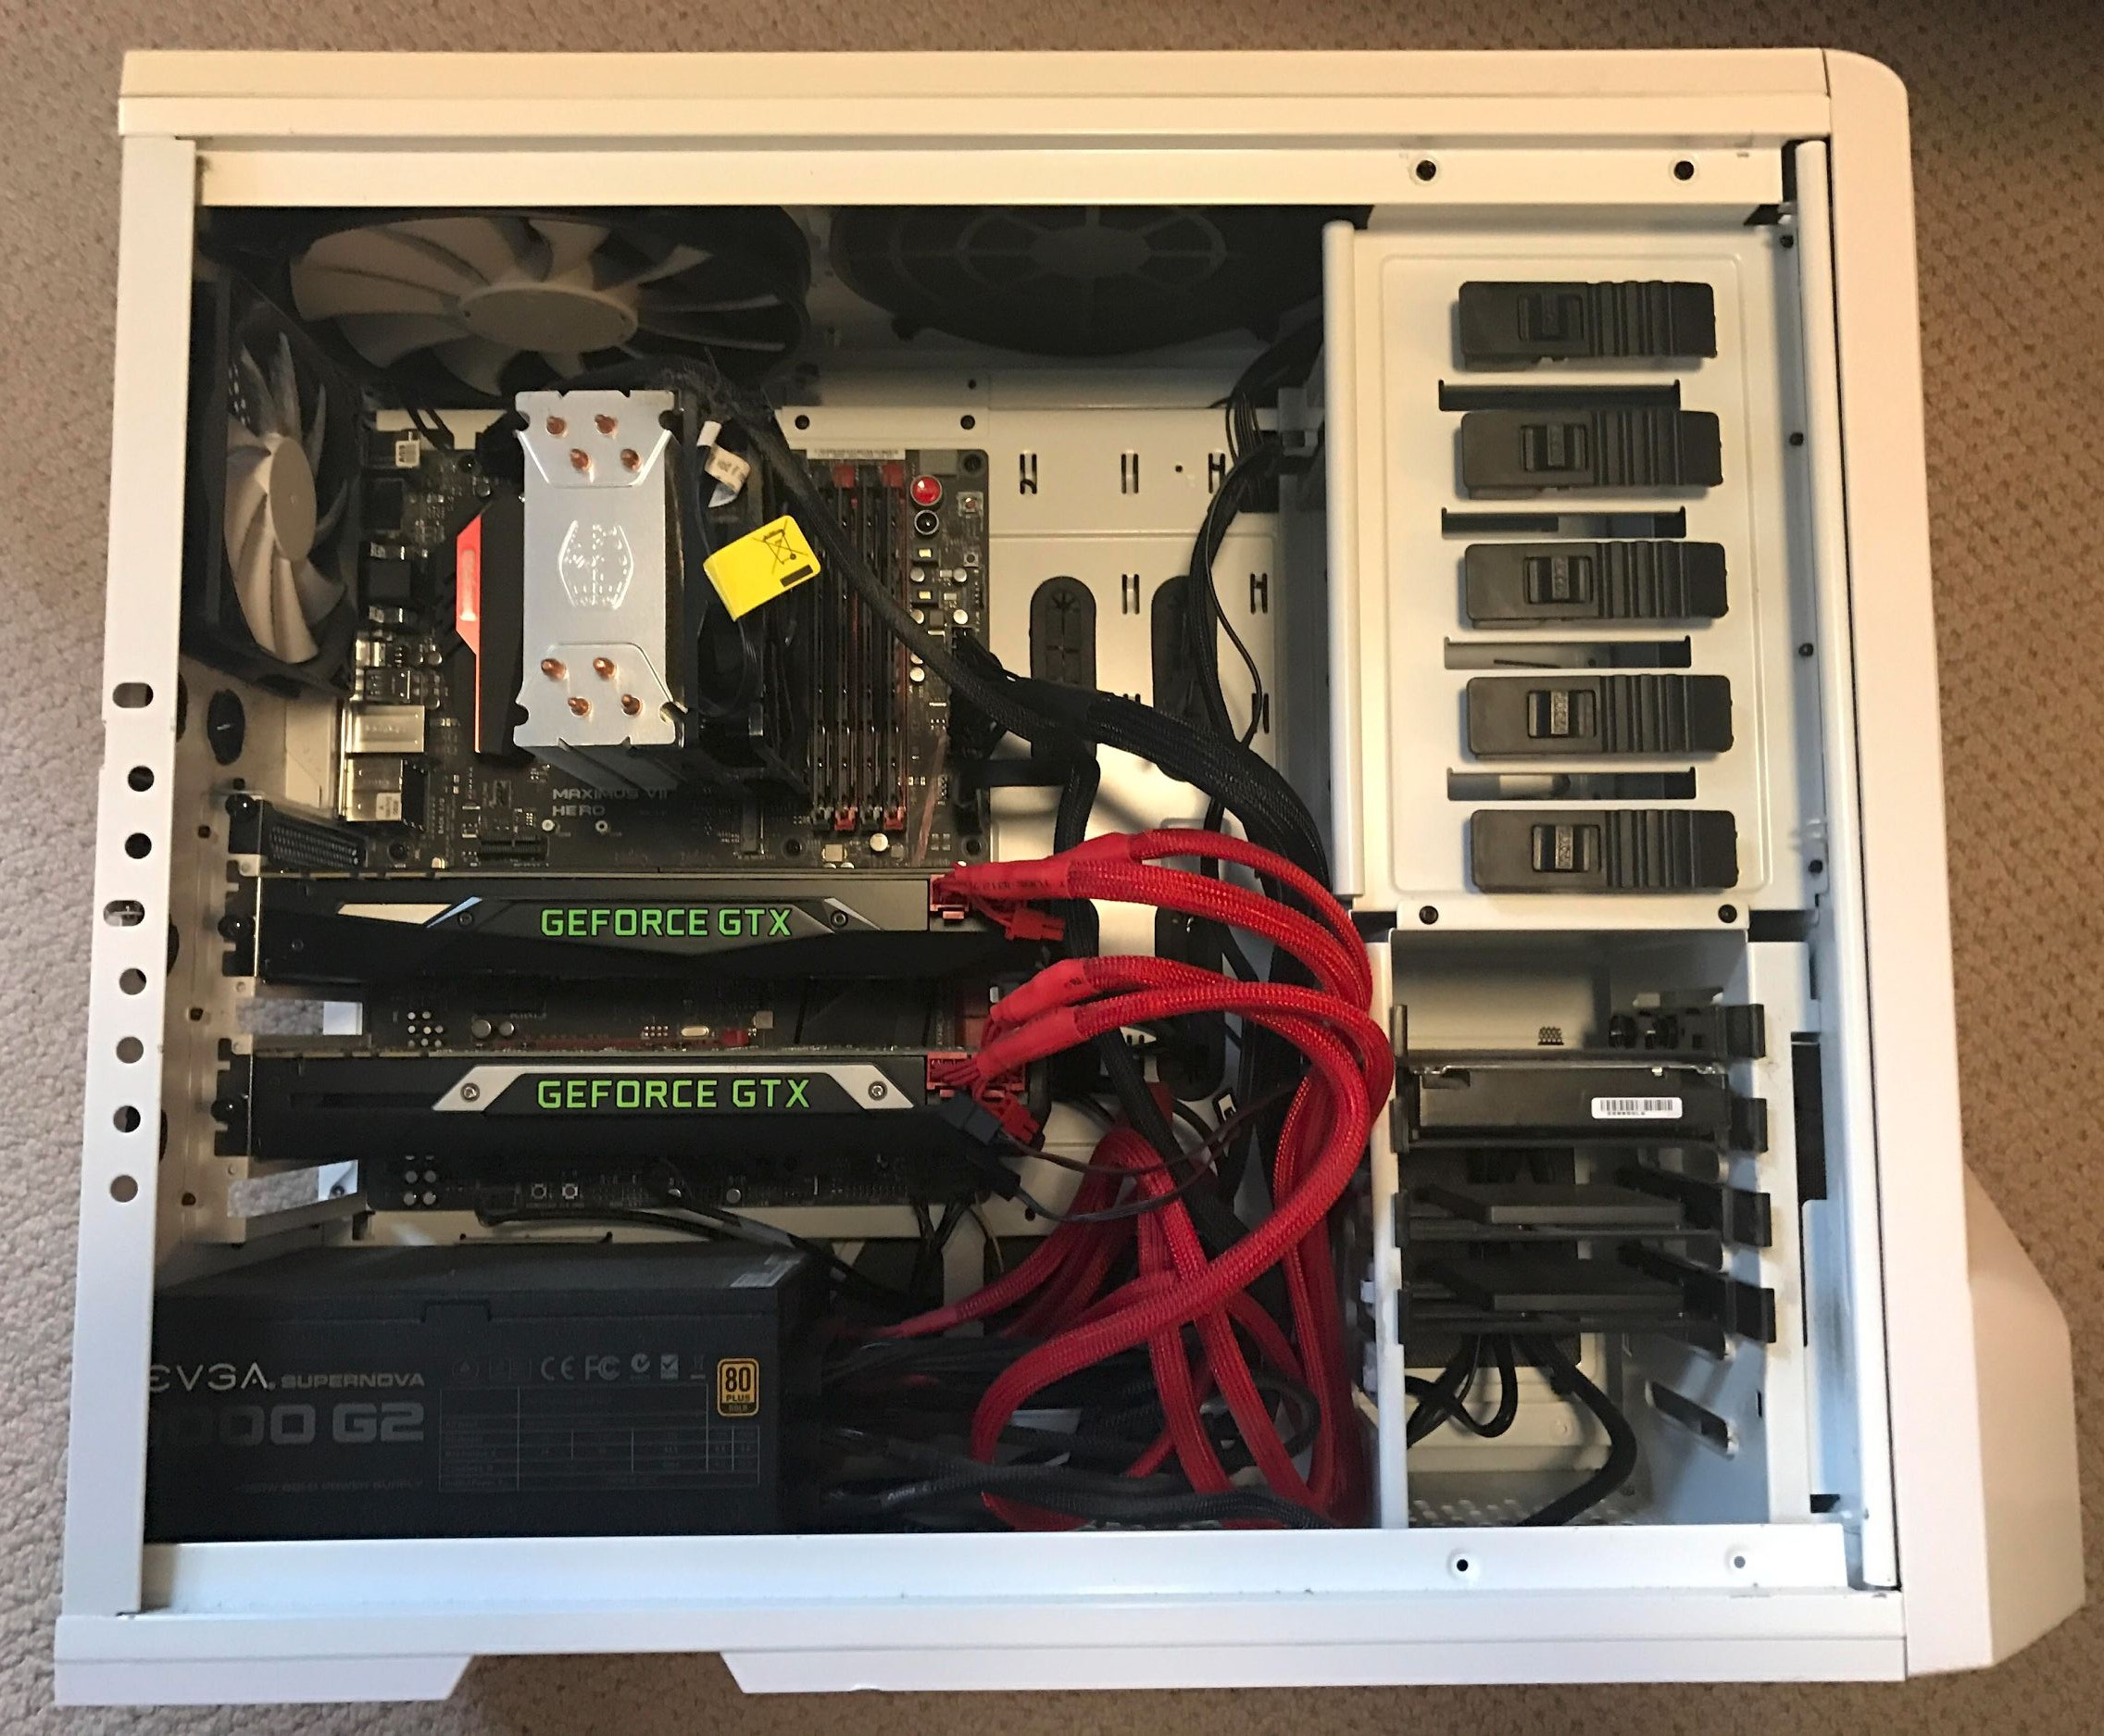
My computer
Notes:
8강 설명하신 교수님(저스틴?)의 컴퓨터인데요

Slide 5
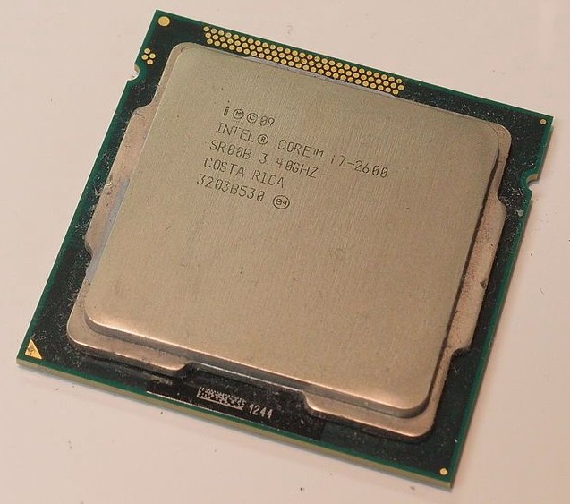
Spot the CPU!
(central processing unit)
CPU
This image is licensed under CC-BY 2.0
Notes:
이 부분이 CPU입니다.

Slide 6
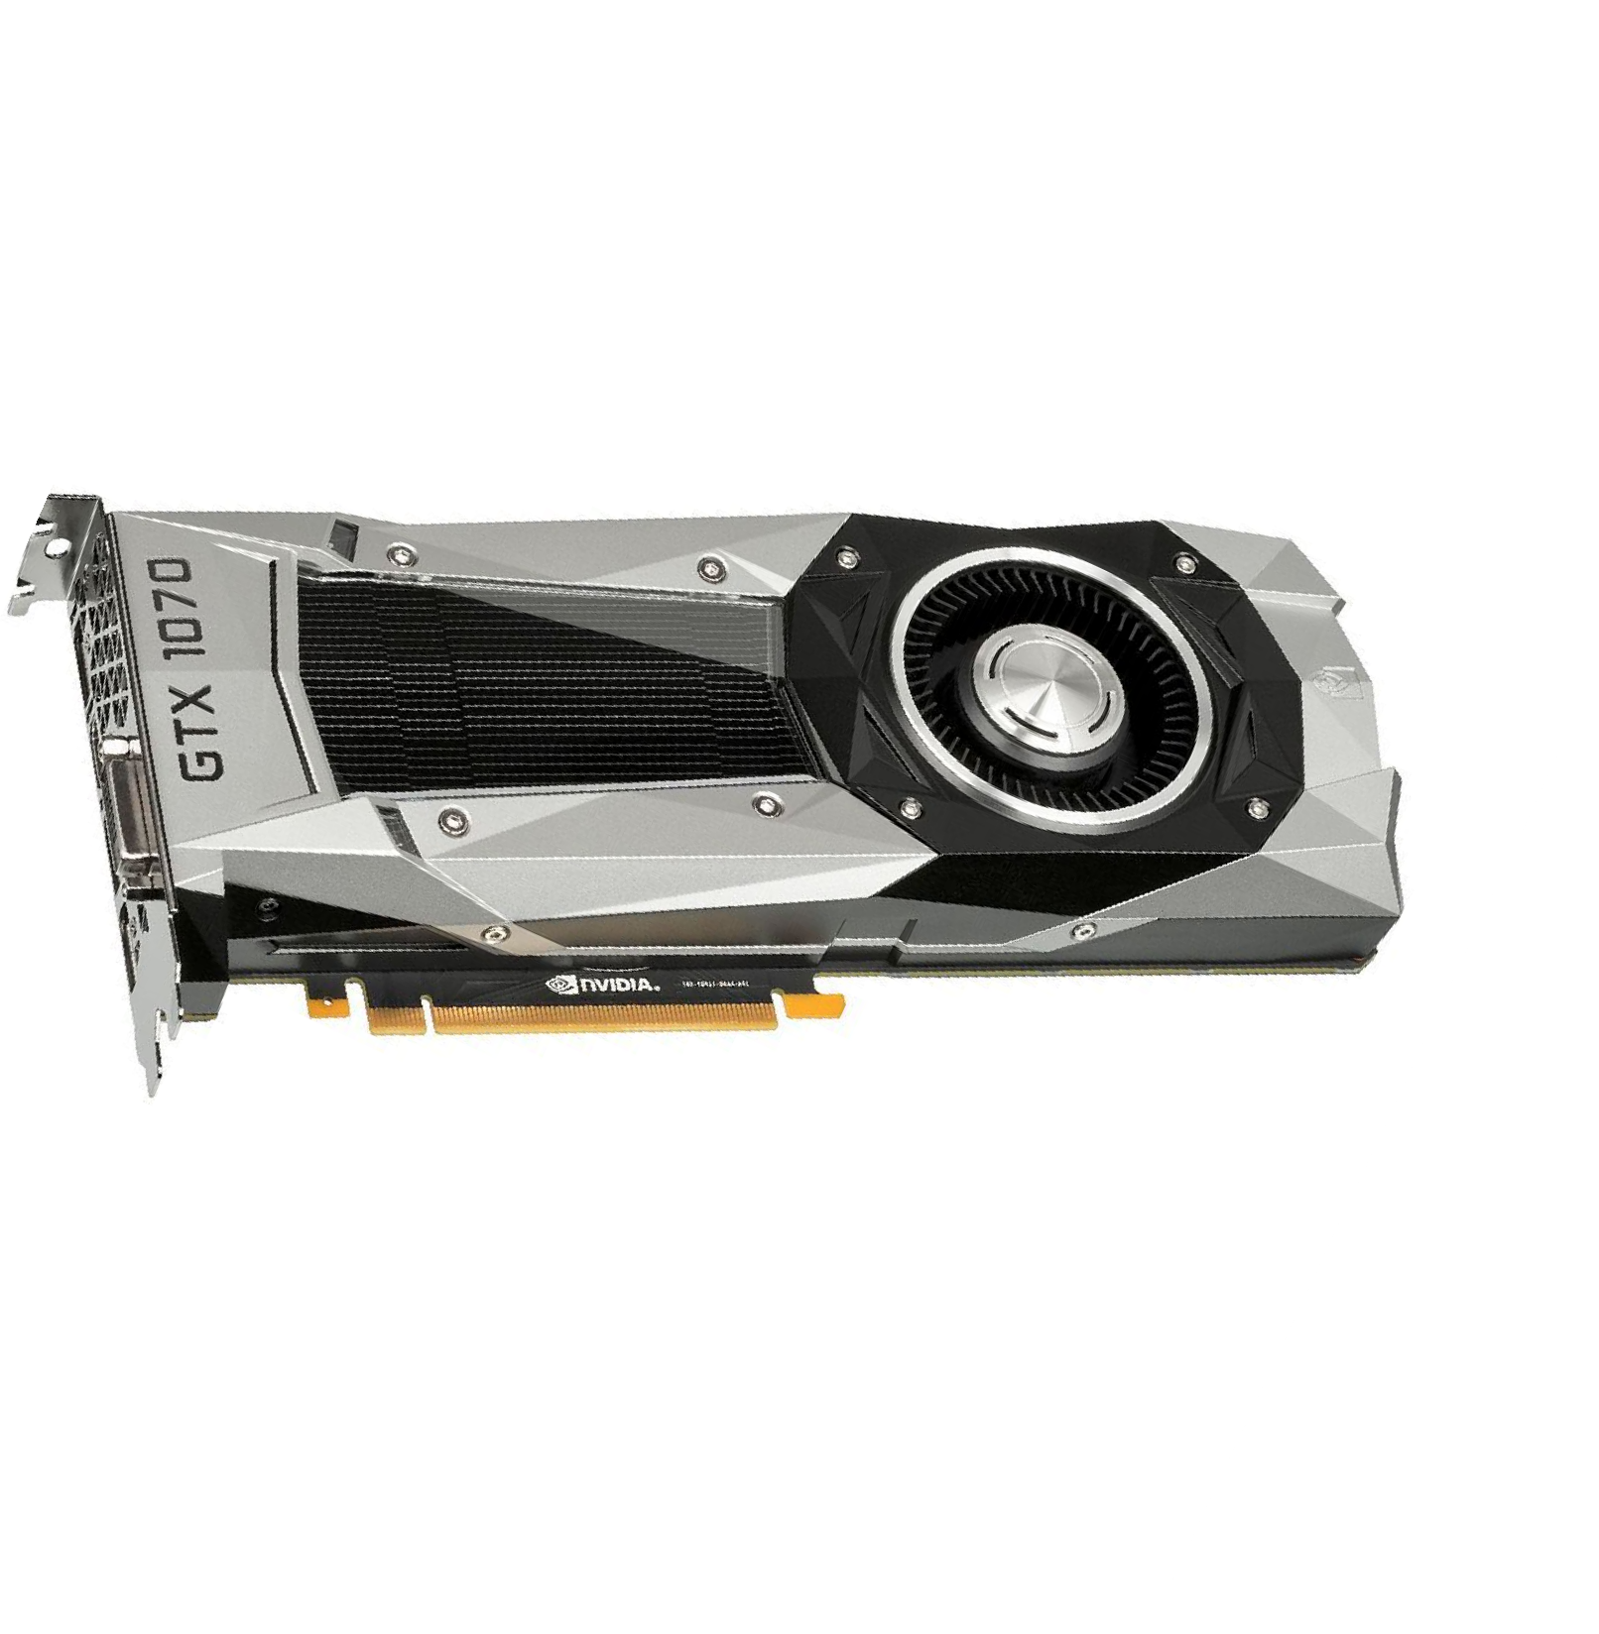
Spot the GPUs!
(Graphics Processing Unit, Graphic Card)
CPU
GPU
This image is in the public domain
Notes:
그다음에 이 하늘색 박스 부분이 GPU인데요,
GPU는 참고로 Graphics Processing Unit의 약자 입니다.

Slide 7
Spot the GPUs!
(Graphics Processing Unit, Graphic Card)
CPU
GPU
This image is in the public domain
CPU는 GPU보다 작다.
GPU는 CPU에 비해 공간을 많이 차지한다.
GPU는 쿨러가 있다.
Notes:
외관상 차이점으로는
지금 GPU가 누워있어서 그러지 CPU보다 GPU가 더 크고요
GPU는 쿨러가 있는 것을 보실 수 있습니다.
둘의 성능적인 차이점은 이따가 다시 설명하겠습니다

Slide 8
NVIDIA
AMD
vs
Notes:
GPU는 사실 컴퓨터 그래픽을 렌더링하기 위해서 만들어졌는데요
그래픽카드와 관련해서 NVIDIA 대 AMD 는 컴퓨터 사이언스에서 가장 큰 논쟁중 하나라고 합니다.
하지만 주로 게임과 관련해서 이와 같은 대결 구도가 양상되고요,

Slide 9
NVIDIA
AMD
vs
Notes:
딥러닝에서는 대부분 NVIDIA 그래픽카드를 사용합니다.

Slide 10
NVIDIA
AMD
vs
NVIDIA에서는 딥러닝에 적합한 HW를 만들기 위해 노력해왔다.
→ 딥러닝과 관련해서는 NVIDIA가 주로 언급됨!
Notes:
왜냐하면 NVIDIA에서는 지난 수년간 딥러닝에 적합한 하드웨어를 만들기 위해서 노력을 해왔기 때문이죠.
따라서 딥러닝과 관련된 GPU로는 NVIDIA가 주로 언급됩니다.
나름의 차별화 전략이죠

Slide 11
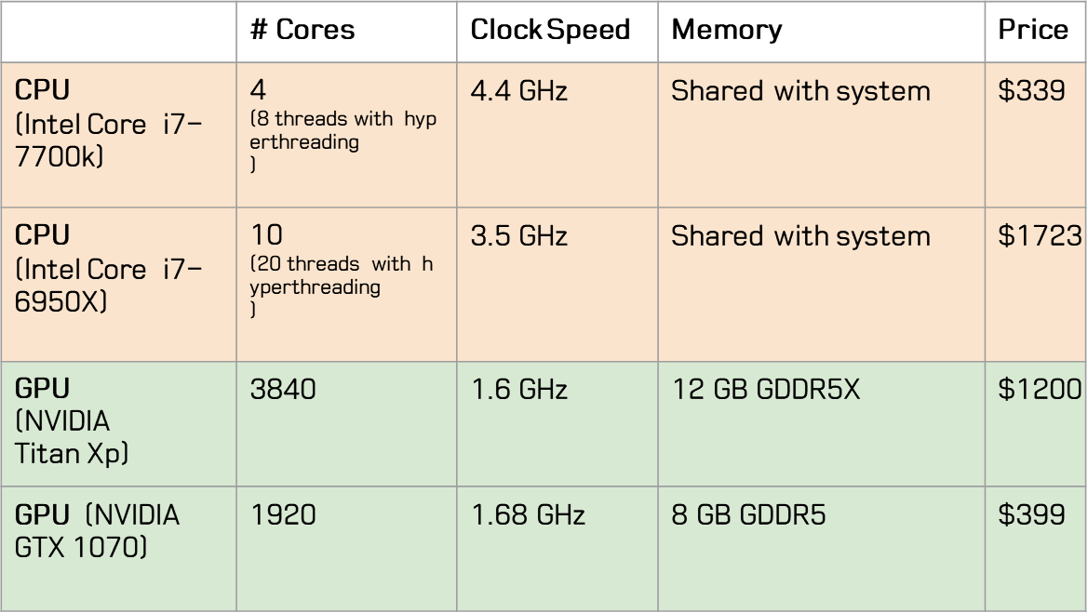
CPU vs GPU
Notes:
CPU와 GPU의 성능에 대해서 비교한 표인데요

Slide 12
CPU vs GPU
Intel의 (강의당시) 최신 상업용 CPU
NVIDIA의 (강의당시) 최신 상업용 GPU
Notes:
위의 2개가 강의 당시(2017년 4월 27일) 기준으로 최신 CPU와 GPU라고 합니다.

Slide 13
CPU vs GPU
Hyperthreading: 보통은 코어 1개당 쓰레드 1개가 기본이지만, 이 기술을 이용하면 코어 1개당 쓰레드 2개가 된다!
 | CPU | GPU
Core의 수 | 4~6개, 많으면 10개 | 수천개
Task 수행 방법 | 독립적 수행 | 병렬적 수행 (독립적으로 동작하지 않는다.)
memory | RAM에서 끌어다쓴다. | 칩 안에 존재한다.
Notes:
CPU와 GPU의 차이를 정리한 표인데요,
c.f]코어란 컴퓨터 연산을 하는 부분으로 코어가 많을수록 많은 작업을 처리할 수 있다. 물리적인 단위
스레드는 개념적 작업단위
CPU의 경우 코어가 4~6개, 많으면 10개 까지 있고요
보통 intel에서는 하이퍼스레딩 이라는 기술을 이용하기 때문에 8개에서 20개 까지의 스레드를 처리할 수 있습니다
그리고 독립적으로 일을 수행하기 때문에 다양한 일을 동시에 처리가 가능합니다.
메모리는 CPU 안에 메모리가 있지 않고, 따로 존재한다는 점을 기억해주세요
---
GPU는 코어가 수천개가 있고요

Slide 14
CPU vs GPU
 | CPU | GPU
Core의 수 | 4~6개, 많으면 10개 | 수천개
Task 수행 방법 | 독립적 수행 | 병렬적 수행 (독립적으로 동작하지 않는다.)
memory | RAM에서 끌어다쓴다. | 칩 안에 존재한다.
Notes:
GPU는 코어가 수천개가 있습니다.
다른 요소들도 가격을 결정하는 중요한 요소겠지만, 코어의 개수만을 보자면
cpu가 더 비싼데 cpu는 코어가 10개죠

Slide 15
CPU vs GPU
GPU의 Core
각각의 core가 CPU의 core에 비해서 더 느린 clock speed에서 작동한다.
독립적으로 동작할 수 없고 하나의 task를 병렬적으로 수행한다. (core의 수가 많기 때문에 병렬 수행에 적합하다)
 | CPU | GPU
Core의 수 | 4~6개, 많으면 10개 | 수천개
Task 수행 방법 | 독립적 수행 | 병렬적 수행 (독립적으로 동작하지 않는다.)
memory | RAM에서 끌어다쓴다. | 칩 안에 존재한다.
Notes:
사실 CPU의 코어와 GPU의 코어는 하는 역할이 다르기 때문에 1:1로 비교할 수 없습니다.
굳이 CPU core와의 다른점을 꼽아보자면 GPU의 core는 수가 많다고 해서 그 수만큼의 일을 하지 않습니다.
우선 각각의 core가 느린 clock speed에서 작동합니다.
그리고 task 하나를 병렬적으로 수행합니다. 따라서 core의 수가 몇천개여도 몇천개의 일을 하진 않는 것입니다.
메모리는 GPU에 내장되어있습니다.
그래서 보면 표에 GPU는 메모리 스펙이 같이 써진 것을 볼 수 있습니다.
이게 지금 2017년 강의인데

Slide 16
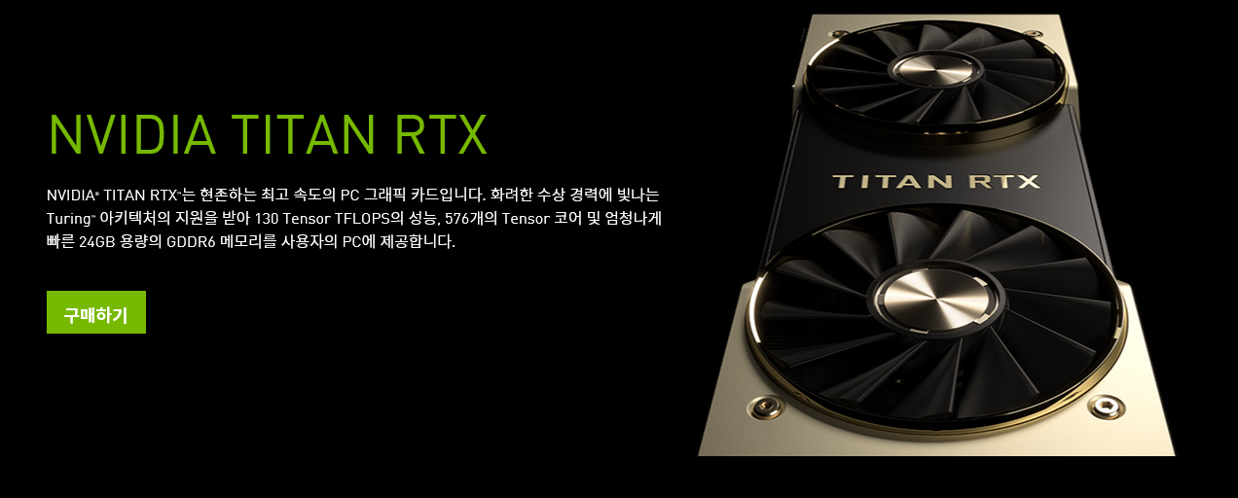
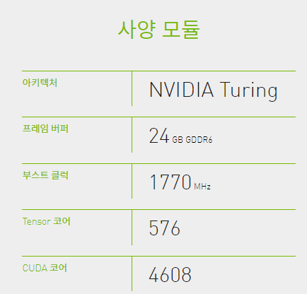
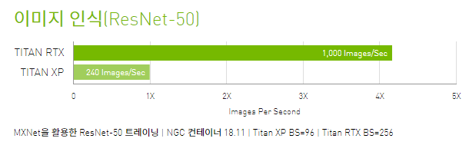
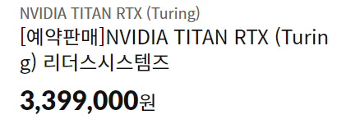
NV
4608
출처: NVIDIA 홈페이지, 11번가
Notes:
최신 GPU 뭐가 있나 궁금해서 찾아봤는데 Titan XP이후로 TITAN RTX라는 애가 나왔더라고요
2018년 12월에 나왔다고 하는데
딥러닝 같은 경우에는 titan xp보다 약 4배정도 빠르다고 합니다.
스펙도 좀더 좋아졌고 가격도 훨씬 비싼 것을 확인할 수 있습니다.

Slide 17








Example: Matrix Multiplication – GPU에서 잘 동작한다.
A x B
A x C
B x C
=
원소가 독립적이다
→ 병렬 수행이 가능하다
Notes:
강의에서 GPU에서 잘 동작하는 연산의 예시로 행렬곱 연산과 convolution 연산을 들었는데요,
이 그림은 행렬곱 연산의 그림입니다.
왼쪽은 행이 많고, 오른쪽은 열이 많습니다
그리고 맨 오른쪽은 두 행렬의 곱 연산인데요
보면 원소가 독립적이죠

Slide 18
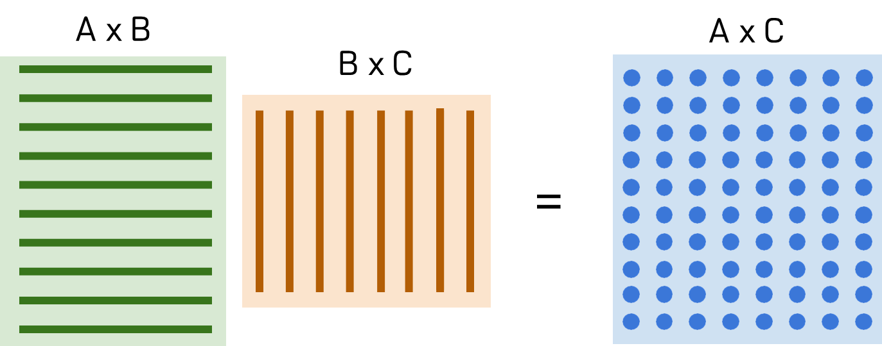
독립적?
종속적이지 않다.
각 원소들은 모두 같은 일을 수행하므로 행과 열 요소를 병렬적으로 계산 할 수 있다.
Notes:
독립적이라는 말은 비 종속적이라는 뜻인데요
쉽게 얘기하면 곱셈(내적) 순서를 반드시 지켜야 하는 것은 아님
각 원소들은 모두 같은 일을 수행합니다.
따라서 행과 열 요소를 병렬적으로 계산할 수 있습니다 그래성 행렬곱은 매우 빠른 연산이 가능합니다.
(물론 cpu가 아주 간단하게 계산하진 않는다..)
Convolution의 경우도 간단히 설명하자면 입력과 가중치 간의 연산을 한다는 점에서 같기 때문에 병렬적인 처리를 하면 빨라집니다.

Slide 19
Programming GPUs
CUDA
C언어처럼 생겼음
NVIDIA GPU에서만 실행 가능
GPU에 최적화된 API들 제공 - cuBLAS, cuFFT, cuDNN, etc
제공하는 이유: GPU 성능을 효율적으로 이용하는 코드를 우리가 짜기는 어렵다.
cuBLAS: 행렬곱 등의 연산 제공, cuDNN: convolution, rnn, 등등 딥러닝에 필요한 연산 제공
OpenCL
CUDA와 비슷, NVIDIA와 AMD, CPU에서도 사용 가능
딥러닝에 매우 최적화되지는 않았음(CUDA보다 성능 안좋음)
Notes:
우리도 GPU에서 실행되는 코드를 짤 수 있습니다.
CUDA를 NVIDIA에서 지원하는데, C언어처럼 생겼습니다.
하지만 CUDA 코드를 우리가 직접 작성하는것은 쉽지 않습니다.
왜냐하면 GPU의 메모리 구조, 캐시 미스 등등을 모두 고려하여 GPU의 성능을 최대한 효율적으로 이용하는 코드를 짜기는 힘들기 때문이죠
그래서 NVIDIA에서는 cuBLAS나 cuDNN과 같은 아주 GPU에 최적화된 라이브러리를 제공합니다.
우리가 짤 필요는 없습니다.
또 다른 언어로는 OpenCL이 있는데요, CUDA와는 다르게 AMD GPU나 CPU에서도 사용 가능합니다.
하지만 딥러닝에 최적화된 라이브러리가 개발되지 않아서 cuda가 성능이 더 좋습니다.

Slide 20
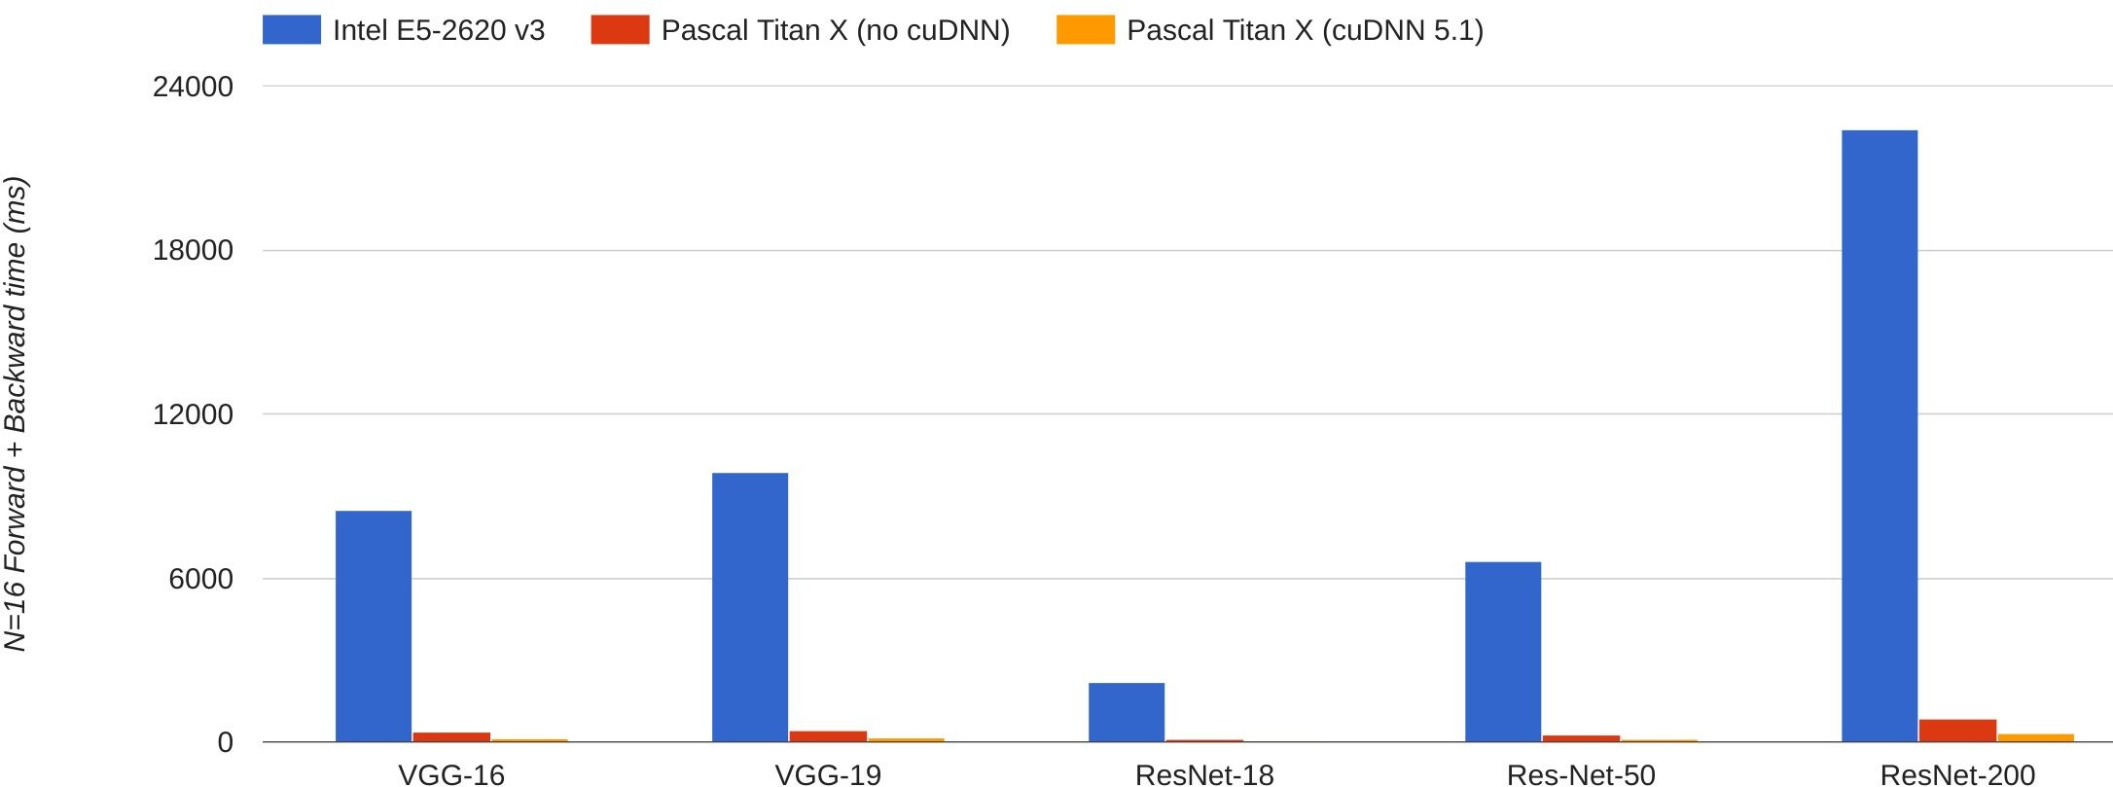



CPU vs GPU in practice
(GPU는 최고의 성능을 내게끔 setting했지만 CPU는 최적화되진 않아서 정확한 비교 결과는 아님)
66x
67x 71x 64x
76x
Data from https://github.com/jcjohnson/cnn-benchmarks
Notes:
컨볼루션 연산 시 CPU와 GPU의 성능을 비교한 것인데요
파란색이 CPU이고, 빨간색은 그냥 cuda사용, 노란색은 cuDNN(최적화 라이브러리)사용한 것입니다.
Cpu와 gpu의 성능을 비교해보았을 때 차이가 많이 나죠

Slide 21
CPU vs GPU in practice
cuDNN much faster than “unoptimized” CUDA
2.8x
3.0x
3.1x
3.4x
2.8x
Data from https://github.com/jcjohnson/cnn-benchmarks
Notes:
cuDNN을 사용할때와 안할 때 비교 결과입니다.
노란색이 cuDNN을 사용했을 때인데 3배정도 더 빠른 것을 확인할 수 있습니다.
웬만하면 쓰는게 좋겠죠?

Slide 22


CPU / GPU Communication
Model is here
Data is here
GPU
하드드라이브
Notes:
GPU 학습을 할 때 생기는 문제점 중 하나로는
아까 GPU는 메모리가 내장 되어있다고 했잖아요
그래서 모델이랑 모델의 가중치는 전부 GPU의 RAM에 있어요
그런데 실제로 Train data는 하드드라이브에 있어요

Slide 23
CPU / GPU Communication
Model is here
Data is here
GPU
하드드라이브
Train시 디스크에서 데이터를 읽어오는데에서 bottleneck 발생
Notes:
따라서 Train을 할 때 디스크에서 데이터를 읽어들일때 보틀넥이 발생합니다.
GPU가 forward/backward 가 빠르긴 한데 데이터 읽는게 느립니다.

Slide 24
CPU / GPU Communication
Model is here
Data is here
Solutions:
Data 전체를 RAM에 올린다.
HDD 대신 SSD를 사용한다.
pre-fetching
pre-fetching: CPU의 멀티스레드를 이용하여
필요한 데이터를 RAM에 미리 올림.
이후 buffer에서 GPU로 데이터 전송
Notes:
이를 해결하기 위해서 제시해주신 몇가지 방법이 있는데요
먼저 data가 작은 경우 data 전체를 ram에 올리는 방법입니다.
Data가 크더라도 서버 ram 용량이 크면 시도해 볼수 있구요
하드디스크 드라이브 대신에 SSD(solid state drive)를 사용하면 데이터 읽는 속도가 더 빨라지겠죠
또 pre-fetching 이라고
CPU의 멀티스레드를 이용해서 필요한 데이터를 ram에 미리 올려놓고,
버퍼에서 GPU로 데이터를 전송시킴으로써 속도를 빠르게 할 수 있는 방법이 있습니다.

Slide 25
Deep Learning Frameworks
Notes:
이제 1막이 끝났고
딥러닝 프레임워크들에 대해서 소개를 해보겠습니다.

Slide 26
Paddle
(Baidu)
A bit about these
Caffe
(UC Berkeley)
Caffe2
(Facebook)
CNTK
(Microsoft)
Torch
(NYU / Facebook)
PyTorch
(Facebook)
MXNet
(Amazon)
Developed by U Washington, CMU, MIT, Hong Kong U, etc but main framework of choice at AWS
Theano
(U Montreal)
TensorFlow
(Google)
Mostly these
And others...
Notes:
이 강의에서는 빨갛게 쳐진 파이토치와 텐서플로우에 대해서 주로 설명하고,
Caffe는 아주아주 간략하게 설명하고 넘어가겠습니다.
왼쪽이 초기 딥러닝 framework이고 오른쪽이 그 다음 세대 프레임워크인데요
이름 말고 바뀐 특징이 있어요
초창기에는 주로 학계 (academia)에서 구축했습니다
UC버클리에서 만든 카페, U 몬트리얼에서 만든 테노,
그리고 초기에는 NYU에서 개발했다가 이후 Facebook과 공동연구를 한 토치가 있죠
하지만 다음세대는 페이스북 구글과같은 기업에서 프레임워크를 만들고 있습니다.
그외에도 바이두에서 만든 paddle 등등 더 많은데 여기선 설명하진 않을겁니다.

Slide 27
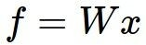
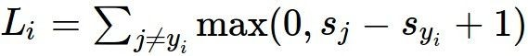
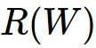
Recall: Computational Graphs
X
*
s (scores)
Hinge
loss
+
L
W
R
Notes:
이전 강의들에서 Computational 그래프에 대해서 계속 배웠죠
이 그림같은 경우는 선형 분류기 그래프고요

Slide 28
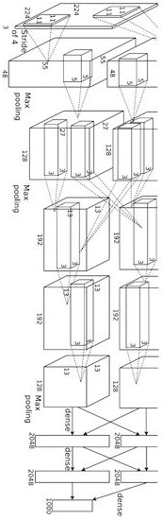
Recall: Computational Graphs
input image
weighs
loss
Figure copyright Alex Krizhevsky, Ilya Sutskever, and Geoffrey Hinton, 2012. Reproduced with permission.
Notes:
뉴럴넷 그래프
알렉스넷 같네요(중간에 x자연결)

Slide 29
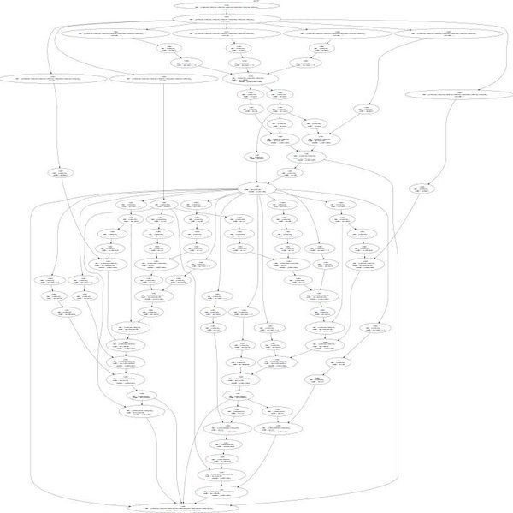
Recall: Computational Graphs
input image
loss
Notes:
뉴럴 튜링 머신
엄청 복잡…
이얘기를 갑자기 왜했냐면 우리가 코드를 짤 때 이 그래프에 대한 코드를 짜는거잖아요
딥러닝 프레임워크를 사용하면 이 그래프를 한줄한줄 짤 필요가 없습니다.

Slide 30
딥러닝 framework를 사용하는 이유
복잡한 그래프를 직접 만들지 않아도 된다.
Forward pass만 잘 구현 해놓으면 back propagation은 알아서 구성된다.
우리가 GPU의 효율성을 고려한 코드를 짜긴 어렵다.
Notes:
딥러닝 framework를 사용하는 이유를 크게 3가지 설명하자면
먼저 앞서 보여드린 그래프를 우리가 직접 코드로 만들 필요가 없습니다.
그리고 딥러닝에서 중요한것은 gradient 계산인데
웬만하면 자동으로 계산해주는게 편하지
계산 코드를 하나하나 짜고싶진 않잖아요?
딥러닝 프레임워크를 사용하면 forward pass만 잘 구현하면 backpropagation은 알아서 구성된다!
마지막으로 웬만하면 GPU를 효율적으로 쓰는게 좋겠죠
그런데 cuDNN이나 cuBLAS, cuda와 메모리등등을 처음부터 구성하긴 어렵기 때문에 프레임워크를 이용하는 것입니다.

Slide 31
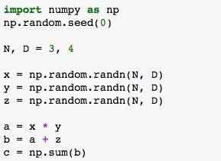
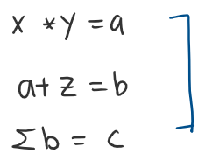
Computational Graphs
Numpy
x y z
* a
+
b Σ
c
Notes:
컴퓨테이셔널 그래프의 간단한 예를 볼게요
이런 연산을 하는 애이고, 랜덤값을 넣었습니다.
이정도는 넘파이로 작성하기에.. 아직은 괜찮습니다

Slide 32
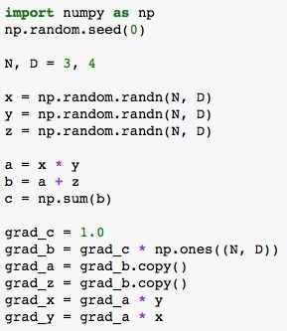
Computational Graphs
Numpy
x y z
* a
+
b Σ
c
Notes:
그런데 이제 x,y,z에 대해 gradient를 구하는 경우라면..
이쪽이 gradient를 구하는 부분인데요
Numpy로 gradient 구하는 부분을 작성했다면, backward 과정도 작성을 해야합니다.
식이 복잡해지면 작성하기가 어려워지겠죠?

Slide 33
Computational Graphs
Numpy
x y z
* a
+
Problems:
b Σ
c
Numpy는 GPU에서 돌아가지 않는다.
Gradient를 그때그때 계산해줘야한다.
Notes:
또 numpy의 문제점은 cpu에서만 동작한다는 점입니다.
그리고 gradient를 그때그때 계산하는 것은 상당히 힘든 일입니다.

Slide 34
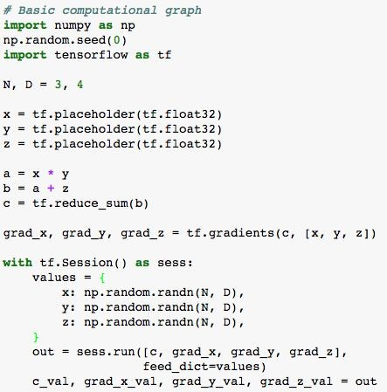
Computational Graphs
TensorFlow
Numpy
x y z
* a
+
b Σ
c
딥러닝 Framework의 목표: numpy 스럽게 작성→ GPU에서도 돌아가고 gradient도 알아서 계산
Notes:
따라서 딥러닝 프레임워크는
Numpy스럽게 작성하되,
GPU에서도 돌아가고 gradient도 자동으로 계산하게끔 하는 것입니다.
여기서 “numpy스럽다＂라는 것은
Numpy가 사용하기 쉽기 때문에 좋은 말입니다.

Slide 35
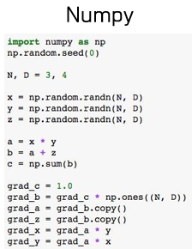
Computational Graphs
TensorFlow
x y z
*
a
Create forward
computational graph
+
b Σ
c
Notes:
텐서플로우 코드인데요 이부분은 numpy의 forward pass 부분과 유사합니다.

Slide 36
Computational Graphs
TensorFlow
x y z
*
a
+
b
Ask TensorFlow to
compute gradients
Σ
c
Notes:
하지만 tensorflow에는 gradient를 계산해주는 코드가 존재합니다.

Slide 37
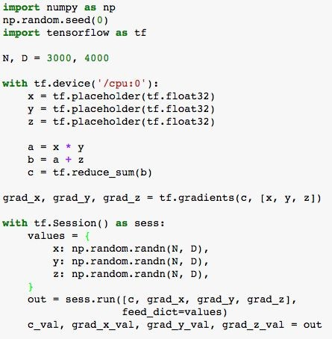
Computational Graphs
TensorFlow
x y z
Tell TensorFlow
to run on CPU
*
a
+
b
Σ
c

Slide 38
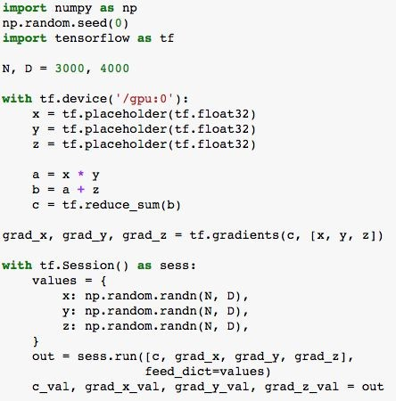
Computational Graphs
TensorFlow
x y z
Tell TensorFlow
to run on GPU
*
a
+
b
Σ
c
Notes:
그다음에 여기 보시면 명령어 한줄로 CPU와 GPU 변환이 가능합니다.

Slide 39
Computational Graphs
TensorFlow
x y z
Tell TensorFlow
to run on GPU
*
a
+
b
TensorFlow
간단한 코드 변경으로 CPU/GPU 변환이 가능하다.
간단한 코드 추가로 모든 gradient의 계산이 가능하다.
Σ
c
Notes:
텐서플로우 사용한 경우 정리해보면 다음과 같습니다.

Slide 40
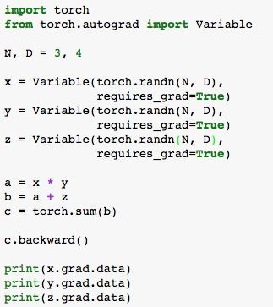
Computational Graphs
PyTorch
x y z
*
a
+
b
Σ
c
Notes:
파이토치도 비슷합니다.

Slide 41
Computational Graphs
PyTorch
x y z
*
a
+
b
Define Variables to
start building a computational graph
Σ
c
Notes:
이부분에 변수를 선언하고

Slide 42
Computational Graphs
PyTorch
x y z
*
a
+
b
Forward pass
looks just like numpy
Σ
c
Notes:
Forward pass를 하는 부분인데 numpy와 비슷합니다.

Slide 43
Computational Graphs
PyTorch
x y z
*
a
+
b
Σ
c
Calling c.backward()
computes all gradients
Notes:
그리고 이 한줄이면 gradient 계산이 가능합니다!

Slide 44
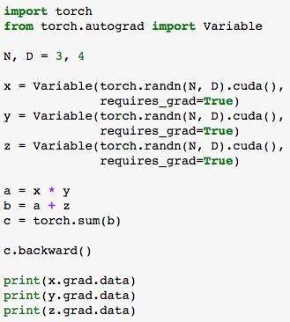
Computational Graphs
PyTorch
x y z
*
Run on GPU by
casting to .cuda()
a
+
b
Σ
c
Notes:
그리고 파이토치에서는 선언시에 cuda 데이터타입으로 선언하면 GPU 연산을 수행할 수 있습니다.

Slide 45
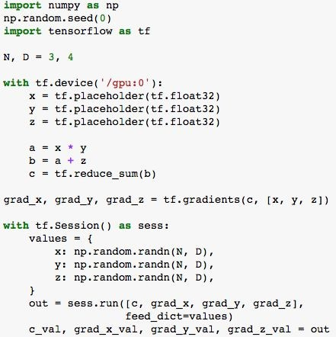
PyTorch
Numpy
TensorFlow
Notes:
넘파이, 텐서플로우, 파이토치에 대해서 살펴봤는데요
텐서플로와 파이토치가 넘파이처럼 생긴것을 확인할 수 있었습니다. 이건 아까 좋은 특성이라고 했죠?
그리고 gradient도 알아서 계산해주고, GPU에서도 돌아갑니다.

Slide 46
TensorFlow
(more detail)
Notes:
이제 tensorflow에 대해서 더 자세하게 다뤄보겠습니다.

Slide 47
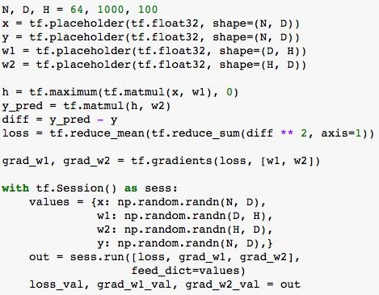
TensorFlow: Neural Net
Running example: Train a two-layer ReLU network on random data with L2 loss
Notes:
이제부터 설명할 모든 예제는
두개의 fully connected layer과 relu를 학습시키는 예시이며 L2 loss를 사용할 계획입니다.

Slide 48
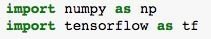
TensorFlow: Neural Net
(Assume imports at the top of each snipppet)
Notes:
그리고 numpy와 tensorflow도 import했다고 치고 설명하겠습니다.

Slide 49
TensorFlow: Neural Net
그래프 정의하는 부분
그래프 실행하는 부분
Notes:
Tensorflow에서는 코드를 크게 두부분으로 나눌 수 있다는 특징이 있습니다.
빨간색이 computational graph를 정의하는 부분이고
파란 박스는 그래프를 실행시키는 부분입니다.

Slide 50
TensorFlow: Neural Net
placeholder 객체로
x, y, w1, w2 정의
데이터가 들어가는곳(입구)
Notes:
그래프 구성 부분을 좀 더 보면 x,y,w1, w2가 placeholder 객체로 정의되어있습니다.
입력노드 역할을 합니다.
하지만 여기서 실제적인 메모리 할당이 일어나진 않고, 단지 그래프 구성만 하는 것입니다.

Slide 51
TensorFlow: Neural Net
x1, w1의 행렬곱 연산 수행
tf.maximum 통해 ReLU 구현
예측값, y 사이의 L2 loss 선언
연산이 지금까지 몇 번 일어났을까?
Notes:
앞에서 선언한 것을 바탕으로 연산을 구성합니다.
여기까지 했을 때 연산이 지금까지 몇 번 일어났을까요? 아직 그래프 정의 단계이기 때문에 실행이 되지 않아서 계산이 일어나지 않았습니다.

Slide 52
TensorFlow: Neural Net
x1, w1의 행렬곱 연산 수행
tf.maximum 통해 ReLU 구현
예측값, y 사이의 L2 loss 선언
연산이 지금까지 몇 번 일어났을까?
→ X (아직 그래프 정의단계임)
Notes:
아직 그래프 정의 단계이기 때문에 실행이 되지 않아서 계산이 일어나지 않았습니다.

Slide 53
TensorFlow: Neural Net
Loss와 gradient 연산 부분을 선언
여기서도 마찬가지로 정의
부분이므로 계산은 안일어남!
Notes:
Loss와 gradient 연산 부분을 선언하였습니다.
여기서도 아직 그래프 정의 부분이라서 계산이 일어나진 않았습니다.
이제 그래프를 정의하는 부분은 끝났습니다!

Slide 54
TensorFlow: Neural Net
그래프를 실행하고 data를
넣어주기 위하여
tf.session을 사용
Notes:
그담에는 tf.session을 사용하여 그래프를 실행시켜줍니다.

Slide 55
TensorFlow: Neural Net
값 넣어준다.
Notes:
값을 넣어주는 부분입니다.

Slide 56
TensorFlow: Neural Net
그래프 실제 실행되는 부분
Notes:
이부분은 실제로 그래프가 실행되는 부분입니다.
Sess.run을 이용하여 그래프를 일부만 실행시킬 수도 있습니다.

Slide 57
TensorFlow: Neural Net
출력으로 원하는 부분
실제 값 전달해주는 부분
Notes:
Session.run에서 앞에 쓴 값을 초록색으로 칠해보았는데요
이 부분이 출력으로 원하는 부분을 의미합니다.
여기서는 loss와 gradient w1, w2의 계산을 원하는 것인거죠.
그리고 출력값도 numpy 배열로 나올겁니다.
그리고 뒤의 노랗게 칠한 부분은 실제 값을 전달해주는 부분입니다.
지금 이 예시는 forward와 backward pass를 1번 실행한 경우입니다.

Slide 58
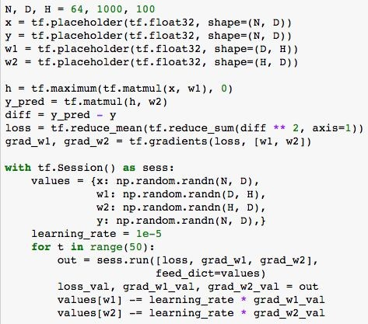
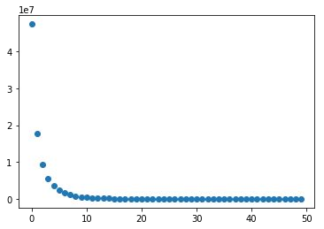
TensorFlow: Neural Net
Train the network: Run the graph over and over, use gradient to update weights
Notes:
이 경우가 이제 for문을 이용하여 여러 번 실행한 경우이고요,
For문안에 session.run을 넣어서 반복적으로 호출합니다.
Loss가 잘 내려가는 것을 확인할 수 있고, 학습이 되고있다고 판단할 수 있습니다.

Slide 59
TensorFlow: Neural Net
Problem: copying weights between CPU / GPU
each step
forward pass에서
graph 실행시마다 가중치를 넣어줌
실행 되고 나면 gradient 반환
Notes:
하지만 forward pass에서 graph 실행할 때마다 가중치를 넣어줍니다.
그리고 실행되고 나면 gradient를 반환합니다.

Slide 60
TensorFlow: Neural Net
Problem: copying weights between CPU / GPU
each step
forward pass에서
graph 실행시마다 가중치를 넣어줌
실행 되고 나면 gradient 반환
네트워크가 크고 가중치 계산이 많다면 CPU/GPU간의 데이터 교환 속도가 느려진다.
Notes:
따라서 만약 네트워크가 크고 가중치 계산이 많아진다면 cpu와 gpu간의 데이터 교환속도가 느려지게 됩니다.

Slide 61
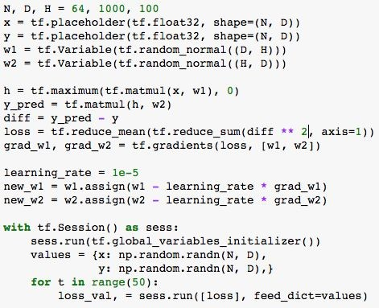
TensorFlow: Neural Net
해결책 : 가중치를 variable로 선언
Placeholder: 그래프 밖에서 데이터를 넣어줌
Variable: 그래프 내부 변수
→ 이전과 다르게 w1, w2가 그래프 내부에 있기 때문에 tensorflow에게 어떻게 초기화 시킬 것인지 알려주어야한다.
Notes:
이를 해결하는 방법은 w1과 w2를 variable 형으로 선언하는 것입니다.
원래 placeholder로 선언되어있는데 차이점은
Variable은 그래프 내부 변수이기 때문에 어떤식으로 초기화 시킬것인지 알려주어야합니다.

Slide 62
TensorFlow: Neural Net
Assign이라는 연산을 추가해서 가중치를 그래프 안에서
업데이트할 수 있다
Notes:
Assign연산을 추가하면 가중치를 그래프 안에서 업데이트 할 수 있습니다.

Slide 63
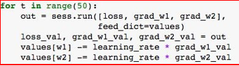
TensorFlow: Neural Net
아까 코드
초기화
가중치는 항상 그래프 안에 있으므로 data와 label 만 넣어준다.
Notes:
그래서 그래프 실행 부분에 가중치를 업데이트 해주는게 없어도 됩니다. 연산이 위에서 선언되어있으니까요
근데 여기 보면은 그래프 실행 부분에 new w1, w2 등등 전혀 없죠
그래서 실행이 결과가 이상하게 나와요

Slide 64
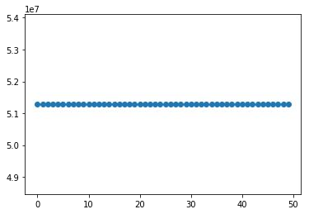
TensorFlow: Neural Net
Notes:
이렇게 학습이 안됩니다.
그래서 w1과 w2 업데이트 하는 식을 선언을 했지만 실행이 안되어서 학습이 안된거잖아요
실행을 해주기 위해서 new_w1과 new_w2를 출력에 추가해주면 됩니다.

Slide 65
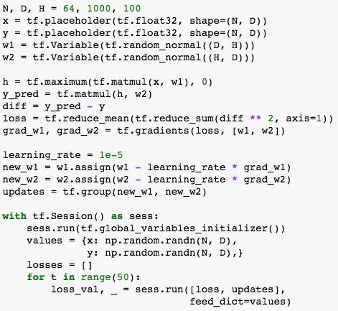

TensorFlow: Neural Net
new_w1과 new_w2를 묶은 updates라는 더미노드 추가
그래프 실행부분에 updates를 추가함으로써 assign 연산 수행
Notes:
하지만 new_w1과 new_w2의 사이즈가 큰 tensor라면 아까와 같이 cpu/gpu간 데이터 전송이 많이 필요하게 됩니다.
(tensorflow에게 출력을 요청할 때마다 cpu/gpu간의 데이터 전송이 일어난다.)
이는 안좋습니다.
따라서 이를 해결하기 위해 updates라는 더미노드를 추가합니다.
이 노드는 session.run으로 실행 시 none을 반환합니다. 어떤 값이 아니에요
(특수 데이터 타입이라고 설명하심. 실제로 복잡한 텐서플로우 노드 객체 반환)
(dependence때문에)
new_w1과 new_w2의 업데이트를 위한 assign연산을 가능하게 해주는 역할을 합니다.

Slide 66
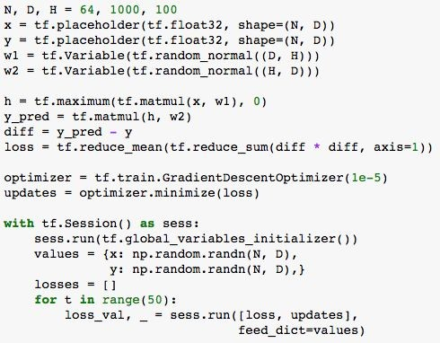
TensorFlow: Optimizer
Optimizer를 사용
w1, w2 계산 노드 추가
w1, w2 update 연산 추가
Assign을 위한 grouping 연산
멈추는 부분 내장
Notes:
앞에서 assig을 하려고 group을 해서.. 좀 복잡했잖아요?
다행이도 텐서플로우에서는 optimizer라는 것을 명령어를 제공해줍니다.
앞에 있었던 w1, w2 계산노드
Update 연산
Assign을 위한 grouping까지 해줍니다.
또한 gradient descent시 멈추는 부분도 내장하고 있습니다.
참고
Sess.run 초기화하는 역할 w1w2를 실제로 초기화한다.

Slide 67
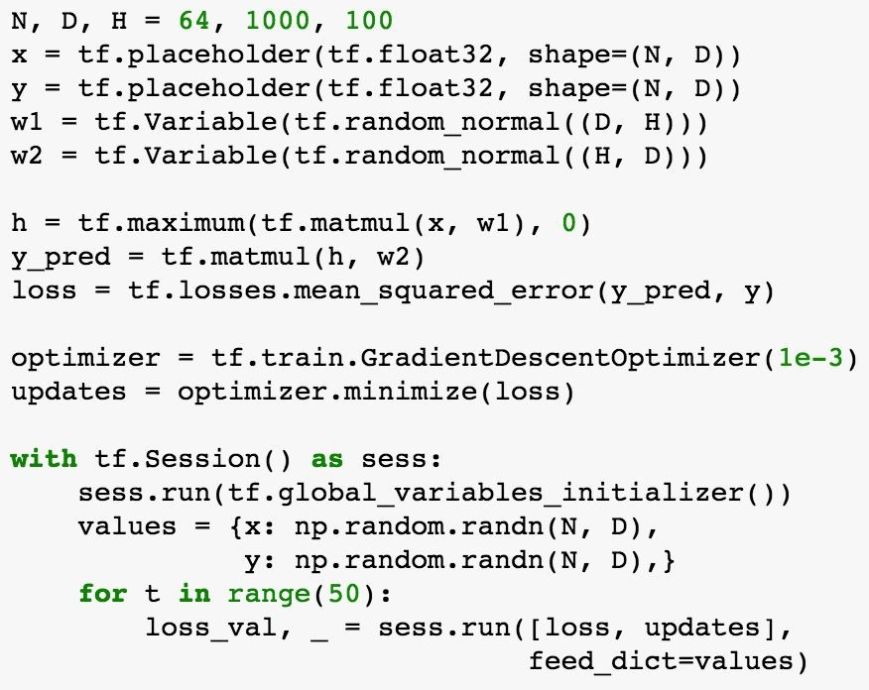
TensorFlow: Loss
정의된 loss 연산 이용
Notes:
또한 loss 계산 연산을 이전까진 직접 만들었는데,
텐서플로우에서 제공하는 함수를 이용하면 loss를 직접 구현하지 않아도 됩니다.
여기서는 mse, l2 loss를 사용했네요

Slide 68
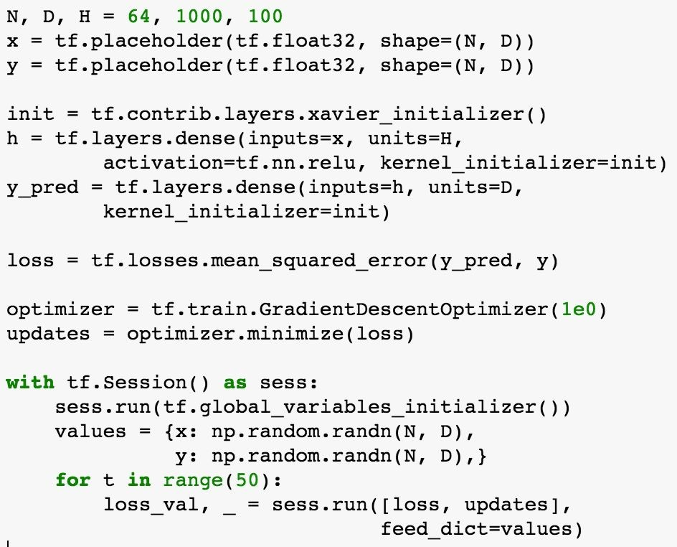
TensorFlow: Layers
Use Xavier initializer
tf.layers automatically sets up weight and (and bias) for us!
Notes:
우리가 배운것중에 여기엔 없는게 있어요
바로 이런 과정들을 거쳐서 그래프를 만들었지만 bias 초기화 부분이 없어요
그런데 bias 초기화를 추가하면 shape를 다 다시 맞춰줘야하는 수고를 또해야해요
그래프를 만들기 어렵다는 이야기에요
그래서 텐서플로우에서는 layers를 제공해줍니다.
X와 y만 placeholder로 선언해주고요
그다음 밑에 h를 tf.layers로 선언해주고 h에 x와 H를 넣었죠
그리고 사비어 초기화 객체로 초기화 방법을 알려줍니다.
여기 보면 relu도 이렇게 쉽게 추가할수가 있어요
기존에는 random을 하나하나 써서 초기화했었죠
그리고 h가 나오면
다음 레이어에서 h를 받아서 같은 작업을 해줍니다. 여기서 나온 결과가 예측값이 됩니다.
Layer을 두번 썼는데 모델이 완성되었네요

Slide 69
TensorFlow: computational graph를 그리는 것이 특징
→ 다양한 라이브러리와 패키지들은 high level에서의 작업을 돕는다.
Notes:
텐서플로우를 기반으로 한 high level 라이브러리들이 많이 있습니다.
왜 많냐면 텐서플로우는 computational graph를 그리는 것이 특징인데
Computational graph가 상대적으로 low level이기 때문이에요
High level 패키지와 라이브러리 사용은 더 높은 레벨의 작업을 가능하게 합니다.
이 바로 앞에서 설명한 tf.layer도 high level wrapper입니다.

Slide 70
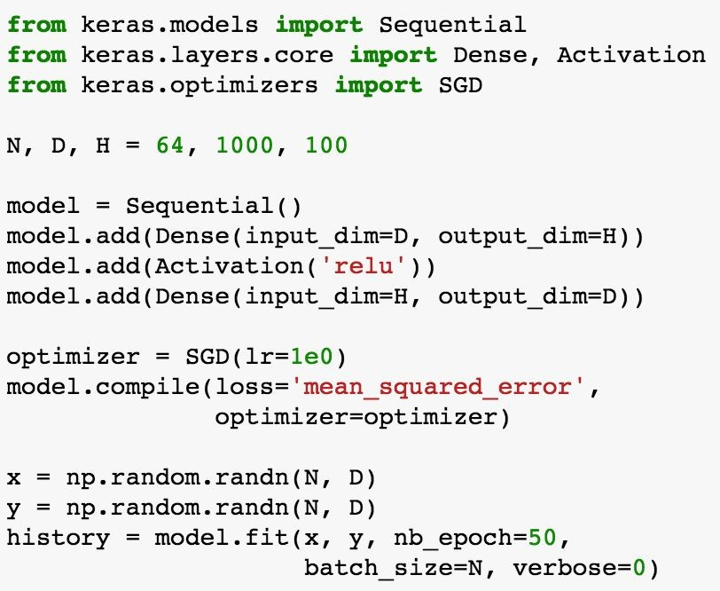
Keras: High-Level Wrapper
Notes:
하나만 더 설명해드리자면 우리가 아주 많이 들어본 keras가 있습니다.
케라스도 텐서플로우를 백엔드로 해서 computational graph를 알아서 만들어주는 역할을 합니다.

Slide 71
Keras: High-Level Wrapper
레이어의 시퀀스로 모델을 구성
Notes:
레이어의 시퀀스로 모델을 구성하는 부분입니다.

Slide 72
Keras: High-Level Wrapper
Define optimizer object
Notes:
Optimizer 객체를 이 부분에서 생성합니다.

Slide 73
Keras: High-Level Wrapper
Build the model,
specify loss function
Notes:
Model.compile을 하면
그래프가 알아서 만들어집니다.

Slide 74
Keras: High-Level Wrapper
Train the model with a single line!
Notes:
그리고 model.fit을 하기만 하면 전체 학습이 알아서 됩니다.
Keras에서 cpu와 gpu 전환도 한줄만 추가하면 된다고 합니다.

Slide 75
TensorFlow: Other High-Level
Wrappers
Keras (https://keras.io/)
TFLearn (http://tflearn.org/)
TensorLayer (http://tensorlayer.readthedocs.io/en/latest/)
tf.layers (https://www.tensorflow.org/api_docs/python/tf/layers)
TF-Slim (https://github.com/tensorflow/models/tree/master/inception/inception/slim)
tf.contrib.learn (https://www.tensorflow.org/get_started/tflearn)
Pretty Tensor (https://github.com/google/prettytensor)
Notes:
다른 high level wrapper에는 이런 것들이 있습니다.
케라스와 tflearn은 구글 말고 다른 곳에서 만든거고요

Slide 76
TensorFlow: Other High-Level
Wrappers
Keras (https://keras.io/)
TFLearn (http://tflearn.org/)
Ships with TensorFlow
TensorLayer (http://tensorlayer.readthedocs.io/en/latest/)
tf.layers (https://www.tensorflow.org/api_docs/python/tf/layers)
TF-Slim (https://github.com/tensorflow/models/tree/master/inception/inception/slim)
tf.contrib.learn (https://www.tensorflow.org/get_started/tflearn)
Pretty Tensor (https://github.com/google/prettytensor)
Notes:
이렇게 세 개는 구글에서 만들었고, 텐서플로우와 함께 제공해줍니다.

Slide 77
TensorFlow: Other High-Level
Wrappers
Keras (https://keras.io/)
TFLearn (http://tflearn.org/)
Ships with TensorFlow
From Google
TensorLayer (http://tensorlayer.readthedocs.io/en/latest/)
tf.layers (https://www.tensorflow.org/api_docs/python/tf/layers)
TF-Slim (https://github.com/tensorflow/models/tree/master/inception/inception/slim)
tf.contrib.learn (https://www.tensorflow.org/get_started/tflearn)
Pretty Tensor (https://github.com/google/prettytensor)
Notes:
프리티 텐서라는 것도 구글에서 만들었지만, 텐서플로우와 같이 제공해주지는 않습니다.

Slide 78
TensorFlow: Other High-Level
Wrappers
Keras (https://keras.io/)
TFLearn (http://tflearn.org/)
Ships with TensorFlow
From Google
TensorLayer (http://tensorlayer.readthedocs.io/en/latest/)
tf.layers (https://www.tensorflow.org/api_docs/python/tf/layers)
TF-Slim (https://github.com/tensorflow/models/tree/master/inception/inception/slim)
tf.contrib.learn (https://www.tensorflow.org/get_started/tflearn)
Pretty Tensor (https://github.com/google/prettytensor)
Sonnet(https://github.com/deepmind/sonnet)
From DeepMind
Notes:
딥마인드에서 만든 소넷이라는 것도 있다고 합니다.

Slide 79

TensorFlow: Pretrained Models
Transfer Learning
 | FC-C
 | FC-4096
 | FC-4096
Reinitialize this and train
MaxPool
Conv-512
Conv-512
MaxPool
Conv-512
Conv-512
TF-Slim: (https://github.com/tensorflow/models/tree/master/slim/nets)
Keras: (https://github.com/fchollet/deep-learning-models)
MaxPool
Conv-256
Conv-256
Freeze these
MaxPool
Conv-128
Conv-128
MaxPool
Conv-64
Conv-64
Image
Notes:
텐서플로우는 pretrained 모델을제공합니다.

Slide 80
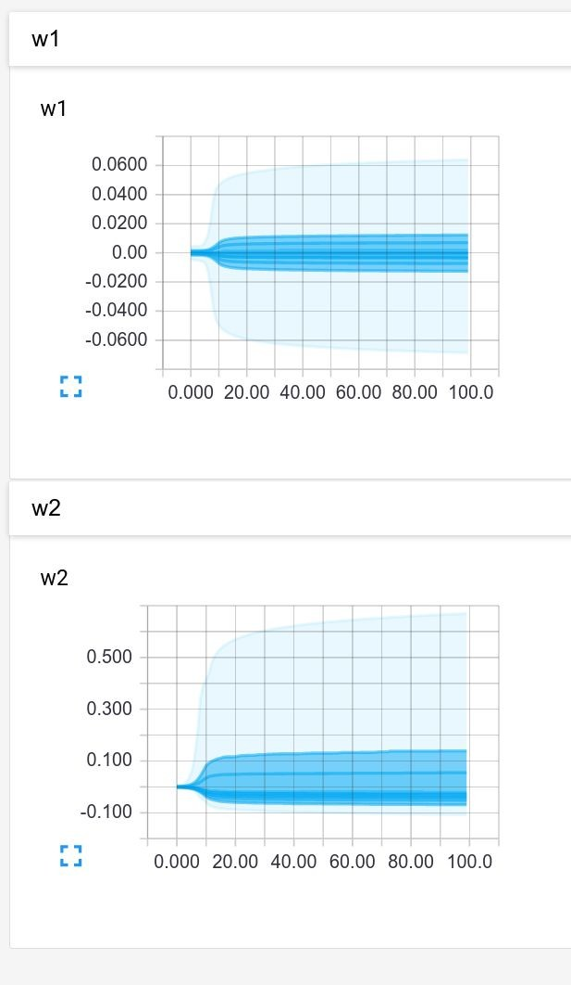
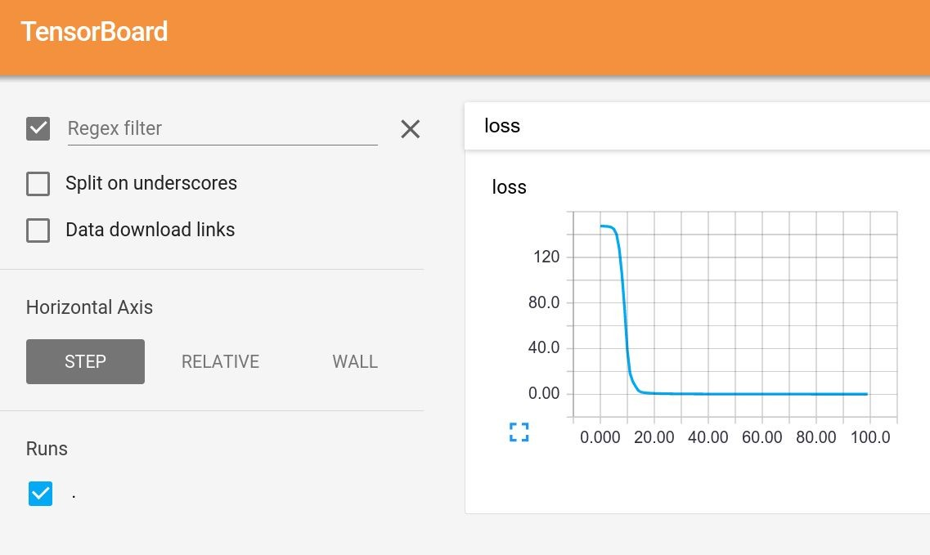
TensorFlow: Tensorboard
Add logging to code to record loss, stats, etc Run server and get pretty graphs!
80
Notes:
또한 tensorboard라는 것도 있어서 텐서플로우 사용시 training 과정 동안의 loss같은 것들을 그래프로 볼 수 있습니다.

Slide 81
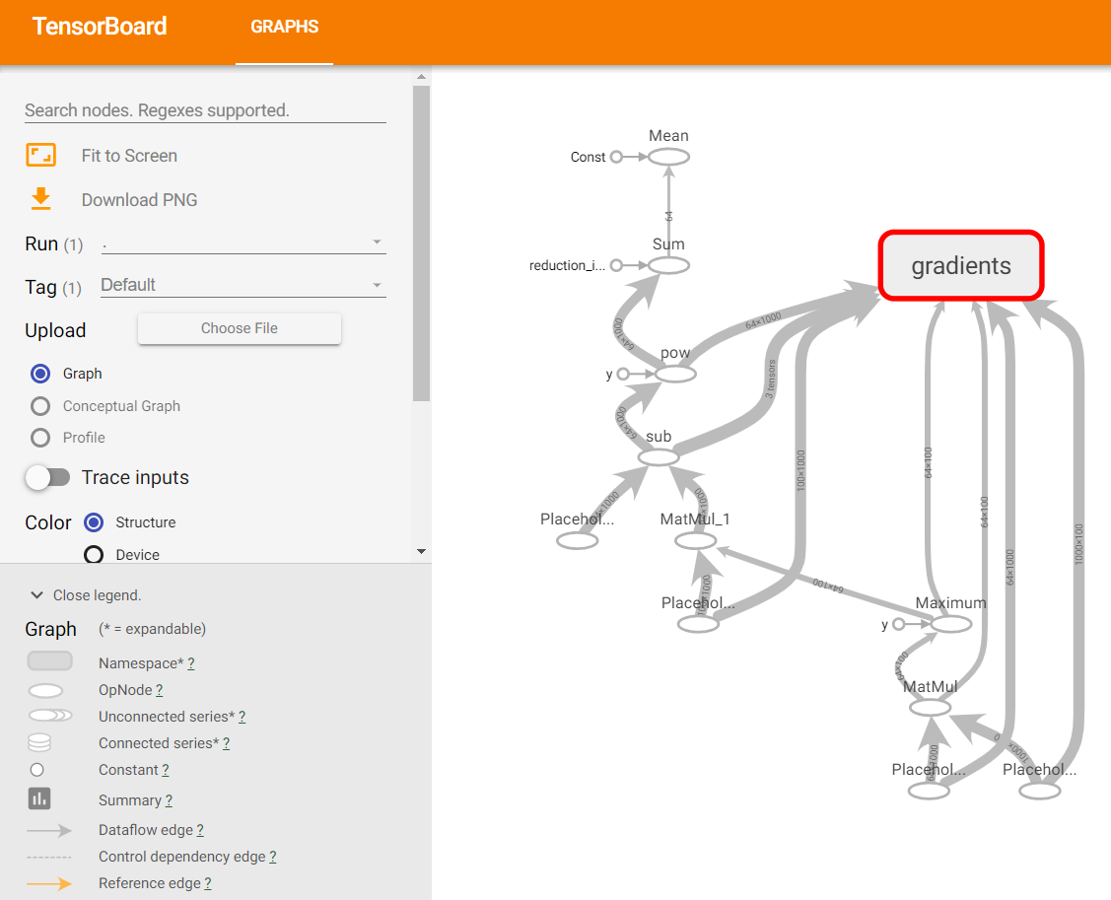
Notes:
텐서플로우 설명 맨 앞에 나온 코드로 테스트 해봤는데 생각한것보다는 복잡하게 나왔네요
저 빨간 gradients 버튼을누르면

Slide 82
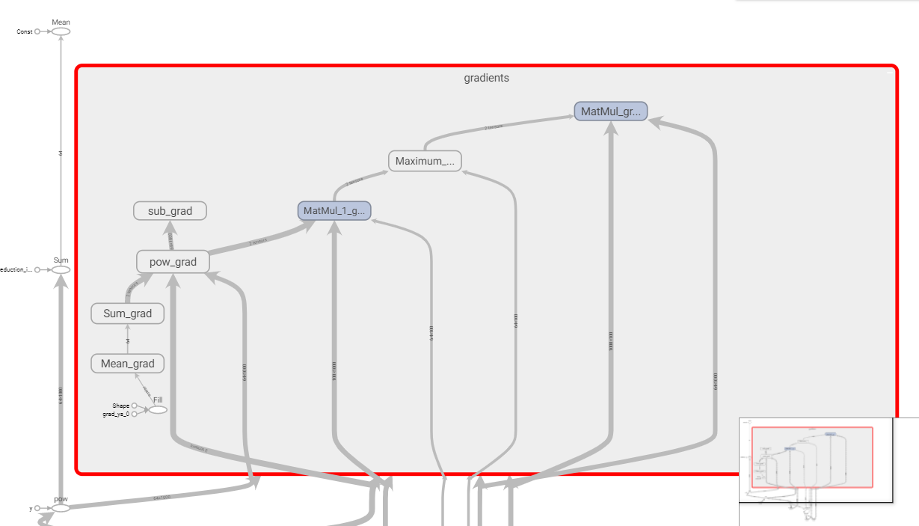
Notes:
쿼터스처럼 열어볼수도 있네요
계산 과정이 나와 있는 것 같습니다.
아무튼 텐서플로우에서는 computational graph를 시각화해주는 기능이 존재합니다.

Slide 83



TensorFlow: Distributed Version
Split one graph over multiple machines!
https://www.tensorflow.org/deploy/distributed
Notes:
또한 텐서플로우는 분산처리를 지원합니다.
그래프를 서로 다른 machine에 쪼개서 실행시킬 수 있습니다.

Slide 84
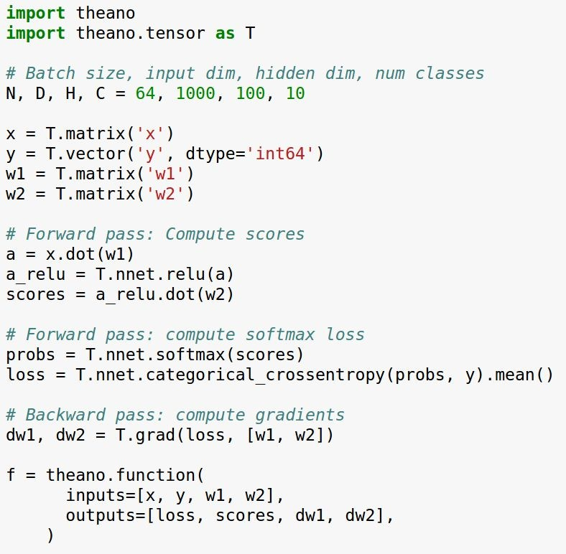
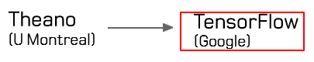
Side Note: Theano
TensorFlow is similar in many ways to Theano (earlier framework from Montreal)
Notes:
텐서플로우는
테노라는 것의 영감을 받았는데요
코드가 크게 다르지 않죠??
Theano 2007 tf 2015
Theano: 딥러닝 나오고 나서 1년 뒤

Slide 85
PyTorch
(Facebook)
Notes:
다음으로 이제 파이토치에 대해서 설명하겠습니다.

Slide 86
PyTorch: Three Levels of Abstraction
Tensor: Imperative ndarray, but runs on GPU
Variable: Node in a computational graph; stores data and gradient
Module: A neural network layer; may store state or learnable weights
→ numpy와 유사, GPU 사용 가능
그래프의 노드
그래프를 구성하고 gradient 계산
→ 뉴럴 네트워크의 layer을 구성
Notes:
파이토치의 가장 큰 특징은 3가지 추상화 level 이 있다는 점입니다.
텐서는 넘파이와 유사하지만, 아까 numpy는 gpu사용이 안되었죠? 얘는 됩니다.
Variable은 그래프의 노드 역할이고요 data와 gradien를 저장합니다.
모듈은 뉴럴 네트워크의 layer을 구성합니다.

Slide 87
PyTorch: Three Levels of Abstraction
TensorFlow equivalent
Numpy array
Tensor, Variable, Placeholder
tf.layers, or TFSlim, or TFLearn, or Sonnet, or ….
Tensor: Imperative ndarray, but runs on GPU
Variable: Node in a computational graph; stores data and gradient
Module: A neural network layer;
may store state or learnable weights
Notes:
텐서플로우와 상당히 유사합니다.
주목할만한 차이가 있다면
아까 텐서플로우는 tf.layer이나 케라스같은 high level 모듈을 선택했었잖아요
그런데 파이토치는 이미 고수준 abstraction을 내장하고 있기 때문에
어떤 모듈을 선택해야할지 고민하지 않아도 됩니다.
그냥 module 객체를 쓰면 됩니다.

Slide 88
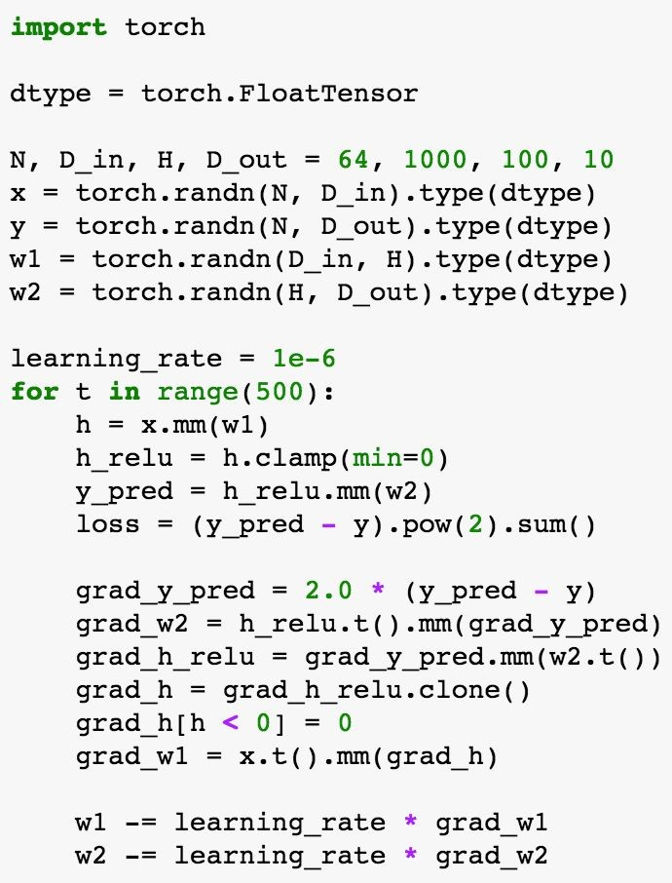
PyTorch: Tensors
파이토치의 tensor는 numpy 와 유사하다
Notes:
파이토치는 numpy 코드와 유사합니다.

Slide 89
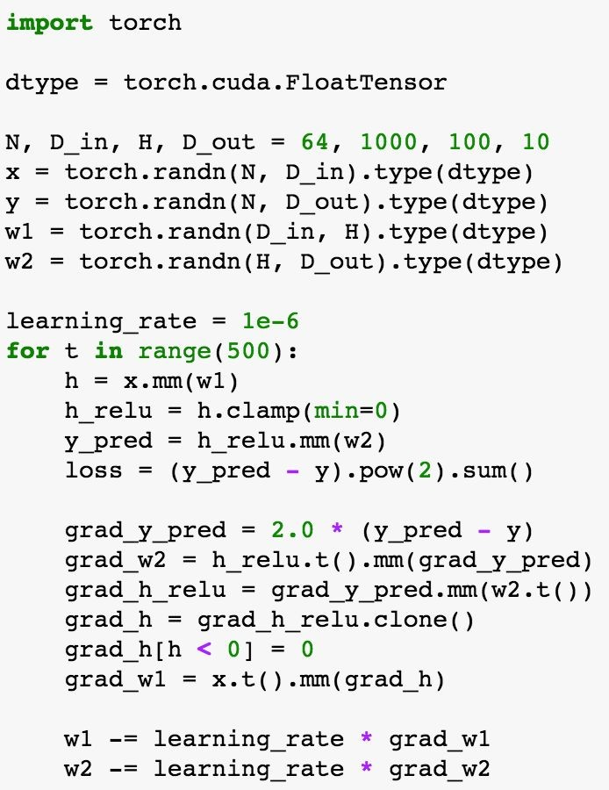
PyTorch: Tensors
Datatype만 변경하면
GPU에서 실행이 가능하다.
Notes:
.cuda로 data type만 바꾸면 gpu에서 실행이 가능합니다.

Slide 90
PyTorch: Tensors
Datatype만 변경하면
GPU에서 실행이 가능하다.
Pytorch Tensor
→ “numpy+GPU”
Notes:
정리하자면 pytorch의 tensor는 코드가 넘파이랑 비슷하지만 gpu 사용이 가능합니다.

Slide 91
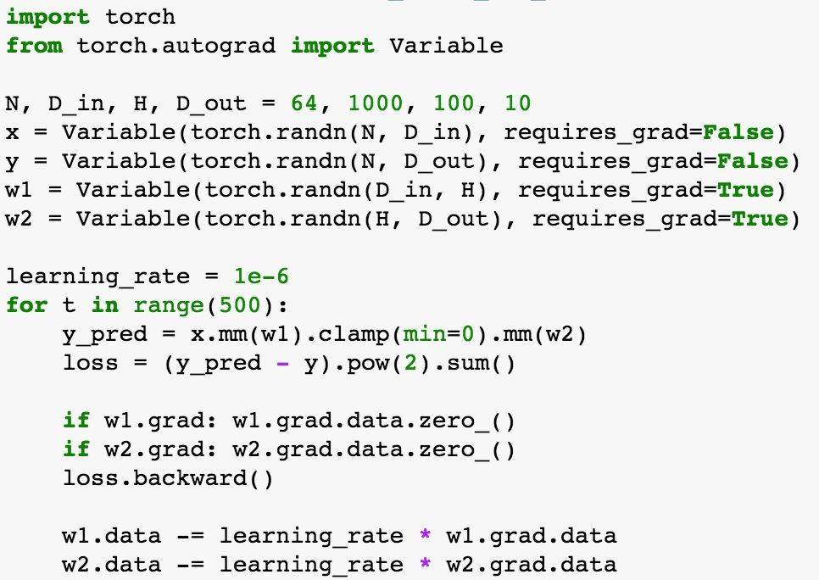
PyTorch: Autograd
Variable: computational graph를 만들고 gradient를 자동으로 계산하는 목적 등으로 이용
Autograd: 자동으로 gradient를 계산해주는 것을 의미
Notes:
파이토치의 추상화 level중 2번째는 variabl인데요
이는 computational 그래프를 만들어주고,
Gradient를 자동으로 계산하는 목적으로 주로 이용합니다.
그리고 gradient를 자동으로 계산하는 것을 autograd라고 합니다.

Slide 92
PyTorch: Autograd
파이토치의 Tensor과 Variable은 같은 API를 가지고 있다.
따라서 Tensor로 동작하는 것들은 variable로 만들 수 있다!
Notes:
파이토치의 Tensor과 Variable은 같은 API를 가지고 있기 때문에
Tensor로 동작하는 것들은 variable로 만들 수 있다는 특징이 있습니다.

Slide 93
PyTorch: Autograd
선언 단계에서 gradient 계산할 것인지 결정이 가능
Notes:
선언 단계에서 gradient 계산할 것인지 결정이 가능합니다.
파란색 부분이 gradient를 계산하겠다고 하는 겁니다.

Slide 94
PyTorch: Autograd
Tensor때와 이부분은 같다.

Slide 95
PyTorch: Autograd
Compute gradient of loss
with respect to w1 and w2 (zero out grads first)
Notes:
Gradient 계산 부분이고요

Slide 96
PyTorch: Autograd
Make gradient
step on weights
Notes:
Gradient를 autograd에서는 자동으로 계산해주는 것 이외에는 모두 비슷합니다.

Slide 97
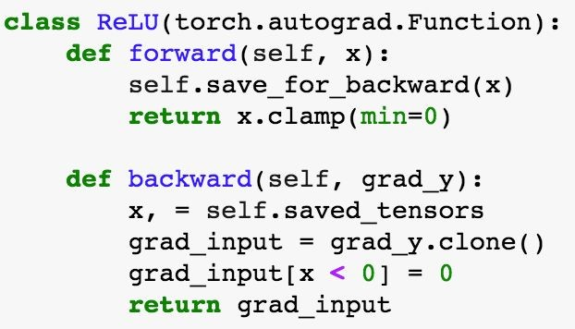
PyTorch: New Autograd Functions
나만의 autograd 정의 가능
Tensor 형태로 저장하면 된다.
Ex) ReLU 구현
Notes:
파이토치에서는 autograd를 사용자가 직접 정의하는것이 가능합니다. 여기서 relu를 정의하고

Slide 98
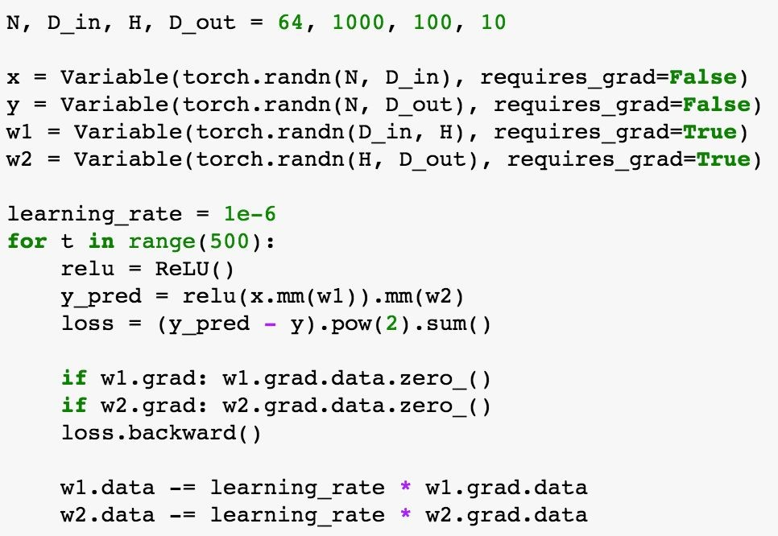
PyTorch: New Autograd Functions
Can use our new autograd function in the forward pass
Notes:
앞서 정의한 relu autograd function을 computational 그래프에 적용이 가능합니다.

Slide 99
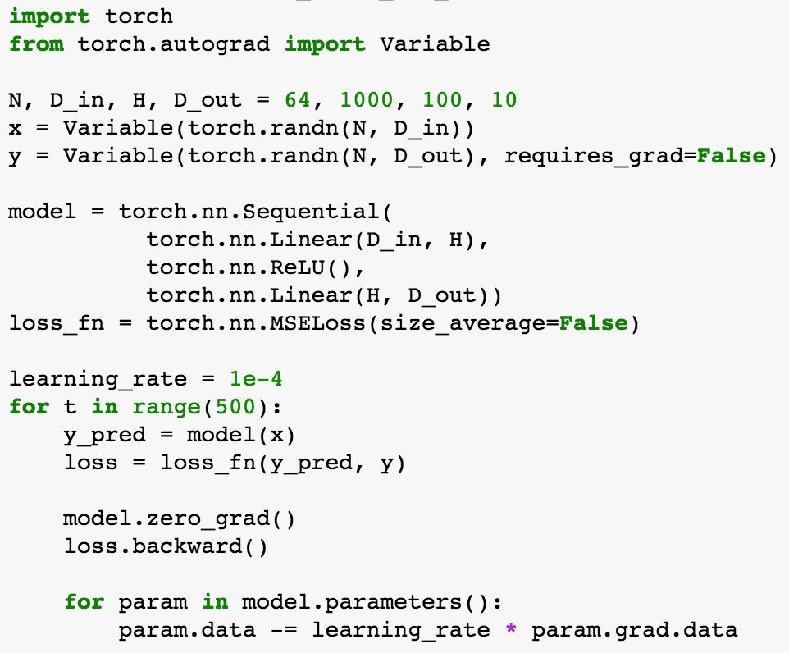
PyTorch: nn
Tensorflow에서 high-level API: keras 등등…
파이토치는 nn 이거 하나!
Notes:
Tensorflow에서 high-level API: keras tf-layer등등…
파이토치는 nn 이거 하나!

Slide 100
PyTorch: nn
모델 정의 - Keras와 유사
손실함수 정의
Notes:
모델 정의부분은 케라스와 유사하고요
Nn도 loss function을 가져와서 사용하는게 가능합니다.

Slide 101
PyTorch: nn
Forward pass,
Loss 구하기
Notes:
한줄로 forward pass 구현 가능

Slide 102
PyTorch: nn
Backward pass-
반복시마다 gradient를 자동으로 계산해줌

Slide 103
PyTorch: nn
Update를 위한 gradient
Descent 수행

Slide 104
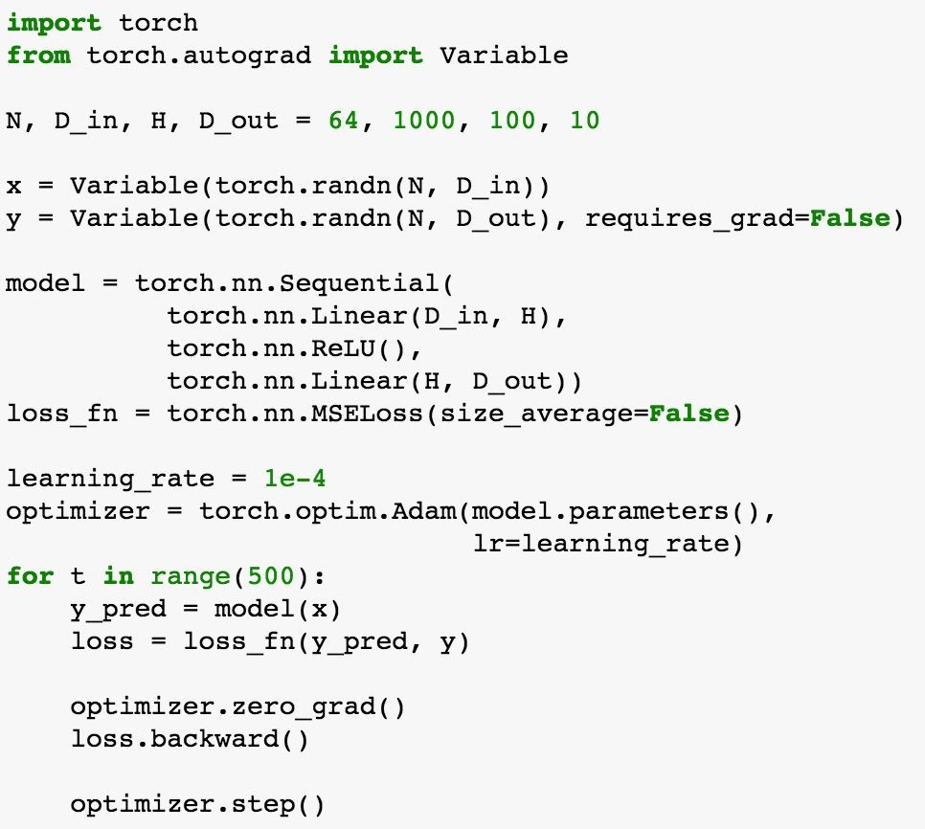
PyTorch: optim
파이토치도 optimizer제공
가중치 update 부분을 추상화함으로써
Adam 등을 쉽게 사용할 수 있다.

Slide 105
PyTorch: optim
모델 파라미터 업데이트

Slide 106

PyTorch: nn
Define new Modules
나만의 nn 모듈 정의가 가능하다!
Notes:
Nn도 나만의 nn모듈의 정의가 가능합니다.

Slide 107
PyTorch: nn
Define new Modules
Class의 경우 전체 네트워크 모델이 정의 되어있어야 한다.
Class는 nn.module로 작성
Module: 일종의 network layer로 다른 모듈을 포함하거나 학습가능한 가중치도 포함될 수 있다.
Notes:
Class의 경우 전체 네트워크 모델이 정의 되어있어야 합니다.

Slide 108
PyTorch: nn
Define new Modules
2개의 module object가 class 안에 저장되어있음
Notes:
여기서는 2 layer network의 예제인데요
2개의 module object가 내가 만든 class 안에 저장되어있습니다.

Slide 109
PyTorch: nn
Define new Modules
앞서 내가 정의한 모듈이나 다른 autograd를 사용 가능!
Notes:
앞서 내가 정의한 모듈뿐만 아니라 다른 autograd도 사용 가능!
여기서 x는 self linear 1을 통과하고
Autograd는 relu를 계산합니다.(h_relu)
그리고 linear 2를 통과하여 출력값인 y pred를 계산합니다.

Slide 110
PyTorch: nn
Define new Modules
Notes:
이부분은 이전과 동일해서 생략하겠습니다.
맨 마지막줄에 optimizer.step는 업데이트 하는 것입니다.

Slide 111

PyTorch: DataLoaders
학습중 disk에서 mini-batch를 가져오는 작업을 멀티스레딩을 통하여 관리
Notes:
Train 과정에서 disk에서 mini-batch를 가져오는 작업을 멀티스레딩을 통하여 관리

Slide 112
PyTorch: DataLoaders
Dataloader 객체를 돌면서 반복시마다 mini-batch를 적절하게 반환
Notes:
Dataloader 객체를 돌면서 반복시마다 mini-batch를 적절하게 반환합니다.
내부적으로는
Data shuffling과
멀티스레드 데이터 로딩
이 두가지가 알아서 관리되는 것입니다.

Slide 113

PyTorch: Pretrained Models
Super easy to use pretrained models with torchvision https://github.com/pytorch/vision
Notes:
파이토치도 텐서플로우처럼 pretrained model을 다운받을 수 있습니다.
이런식으로 쓰기만 하면 됩니다.

Slide 114

PyTorch: Visdom
Somewhat similar to TensorBoard: add logging to your code, then visualized in a browser
Can’t visualize computational graph structure (yet?)
https://github.com/facebookresearch/visdom
This image is licensed under CC-BY 4.0; no changes were made to the image
Notes:
아까 텐서플로우에도 시각화 하는 도구가 있었는데
파이토치에도 존재합니다.
다른점이 있다면
텐서플로우는 그래프도 시각화해서 볼 수 있었지만 파이토치는 그래프의 시각화가 되지 않습니다. 이는 그래프의 특성 때문인데, 조금 이따가 설명하겠습니다.
Loss 통계와 같은 것들은 파이토치에서도 가능합니다.

Slide 115

Aside: Torch
- Torch의 진화가 Pytorch이다.
- PyTorch의 일부가 Torch와 유사하다.
- PyTorch의 추상화레벨 단계: Tensor, Variable, and Module
Torch only has 2: Tensor, Module
Notes:
파이토치는 Torch가 진화한 형태입니다.
파이토치 2016 10월
Torch 2002년

Slide 116
Torch vs PyTorch
Torch
(-) Lua
(-) No autograd
(+) More stable
(+) Lots of existing code
(0) Fast
(-) backpropagation 코드 직접 작성해줘야함
PyTorch
(+) Python
(+) Autograd
(-) Newer, still changing (-) Less existing code
(0) Fast
Conclusion: Probably use PyTorch for new projects
Notes:
사용 언어가 다르다
하지만 torch가 더 오래되었기 때문에 예제가 많고, 안정성 또한 높습니다.
속도는 별 차이가 없습니다.
하지만 torch는 backpropagation 코드 직접 작성해줘야한다는 단점이 있어서.. 최근엔 거의 파이토치를 씁니다.

Slide 117
TensorFlow vs PyTorch
TensorFlow: 그래프를 명시적으로 구성 후 실행
Static computational graph – 그래프가 하나
PyTorch: forward pass를 할 때마다 매번 그래프를 다시 구성
Dynamic computational graph
Notes:
텐서플로우는 아까 2단계로 되있었죠 그래프를 구성하고, 실행하는 단계
그러니까 한번 구성한 그래프를 반복해서 실행하는 것입니다.
반면에 파이토치는 forward pass를 할 때마다 매번 그래프를 다시 구성합니다.

Slide 118
Static vs Dynamic Graphs
TensorFlow: Build graph once, then run many times (static)
PyTorch: Each forward pass defines a new graph (dynamic)
Build graph
Run each iteration
New graph each iteration
Notes:
방금 설명한 내용이고요

Slide 119


Static vs Dynamic: Optimization
Static 그래프- 그래프 한번 구성
학습시 똑같은 그래프를 재사용한다.
그래프 최적화가 가능하다.
→ 최적화 하는데 까지는 시간이 오래 걸리지만, 한번 만든 그래프를 반복해서 사용하므로 최적화 된 그래프가 더 낫다.
The graph you wrote
Equivalent graph with
fused operations
Conv
ReLU
Conv
ReLU
Conv
ReLU
Conv+ReLU
Conv+ReLU
Conv+ReLU
Notes:
Static 그래프는 최적화가 가능합니다.
학습시 같은 그래프를 재사용하는데
그림에서 보면 convolutional 레이어랑 relu가 반복되면서 나오는데
이를 합치면 단계를 줄여서 최적화 할 수 있습니다.
이 그래프를 반복하는 것이 더 효율적이겠죠? 따라서 최적화 하는데까지는 시간이 오래 걸리지만, 한번 만든 그래프를 반복해서 사용하므로 최적화 된 그래프를 사용하는 것이 더 좋습니다.

Slide 120
Static vs Dynamic: Serialization
Static
Once graph is built, can serialize it and run it without the code that built the graph!
Dynamic
Graph building and execution are intertwined, so always need to keep code around
Serialization(시리얼라이제이션, 직렬화): 그래프를 한번 구성 해놓으면 메모리 내에 그 네트워크 구조를 가지고 있음을 의미
그 자체를 Disk에 저장할 수 있으며 네트워크 전체를 파일 형태로 저장 가능하다.
원본 코드 없이 불러올 수 있다.
Notes:
시리얼라이제이션이라는 개념이 나오는데, 그래프를 한번 구성해놓으면 메모리 내에 그 네트워크 구조를 가지고 있는 것을 의미합니다
따라서 그래프를 처음 한번만 만드는 static computational graph에 적합합니다.

Slide 121
Static vs Dynamic: Conditional
w1 * x w2 * x
if z > 0
otherwise
y =
Dynamic computational graph의 경우 대부분 코드가 더 깔끔
→ 위의 두 가지 경우 중 골라가면서 매번 새로운 그래프를 그린다.
Notes:
Dynamic computational graph의 경우 대부분 코드가 더 깔끔합니다.

Slide 122




Static vs Dynamic: Conditional
TensorFlow: Special TF
control flow operator!
PyTorch: Normal Python
control flow operator
Notes:
Tf.cond가 텐서플로의 if문입니다. 이러한 것을 control flow operator이라고 합니다.

Slide 123
Static vs Dynamic: Loops
w
y_{t} = (y_{t-1}+ x_{t}) * w
y₀
+
*
+
*
+
*
x₁
x₂
x₃
Notes:
반복문에서도 마찬가지인데요

Slide 124

Static vs Dynamic: Loops
w
y_{t} = (y_{t-1}+ x_{t}) * w
PyTorch: Normal Python
y₀
+
*
+
*
+
*
x₁
x₂
x₃
파이토치에서는 그냥 for문 사용 가능
Notes:
파이토치에서는 그냥 for문 사용 가능하며 backpropagation에도 영향을 미치지 않습니다.

Slide 125

Static vs Dynamic: Loops
TensorFlow: Special TF control flow
y_{t} = (y_{t-1}+ x_{t}) * w
PyTorch: Normal Python
재귀적 관계를 정의해두어야함

Slide 126
따라서 TensorFlow과 같은 Static computational graph의 경우
Computational graph의 전체 흐름을 미리 다 구상해 놓아야 한다.
→ 가능한 모든 control flow를 고려하여 그래프 내에 한번에 넣어주어야 한다.

Slide 127
Dynamic Graphs in TensorFlow
TF Fold라는 라이브러리는 dynamic graph를 가능하게 해준다.
→ But 실제로 dynamic graph인 것은 아니고 static graph로 만든 trick이다.
Looks et al, “Deep Learning with Dynamic Computation Graphs”, ICLR 2017 https://github.com/tensorflow/fold
Notes:
TF Fold라는 라이브러리는 dynamic graph를 가능하게 해줍니다.
하지만 실제로 dynamic graph인 것은 아니고 static graph로 만든 일종의 trick이다.

Slide 128

Dynamic Graph Applications
- Recurrent networks
Image captioning
- 다양한 길이의 sequence 다루기 위하여 RNN을 이용한다.
- 보통 RNN에서 Dynamic graph를 필요로 한다.
Karpathy and Fei-Fei, “Deep Visual-Semantic Alignments for Generating Image Descriptions”, CVPR 2015
Figure copyright IEEE, 2015. Reproduced for educational purposes.

Slide 129




Dynamic Graph Applications
Recurrent networks
Recursive networks
The cat ate a big rat
Notes:
Recursive network를 구성하는 데에도 다이나믹 그래프를 사용합니다.

Slide 130

Dynamic Graph Applications
white
Recurrent networks
Recursive networks
Modular Networks (VQS연구)
query[color]
What color is the cat?
find[cat]
Andreas et al, “Neural Module Networks”, CVPR 2016
Andreas et al, “Learning to Compose Neural Networks for Question Answering”, NAACL 2016
This image is in the public domain
Notes:
VQS연구라는데 이미지와 질문을 input으로 같이 줍니다.
그리고 같은 사진이어도 문제에 따라서 그래프가 달라지기 때문에 dynamic 그래프를 이용합니다.

Slide 131
Dynamic Graph Applications
no
compare
count |  | count
find[cat] |  | find[dog]
Are there more cats than dogs?
Recurrent networks
Recursive networks
Modular Networks (VQS연구)
Andreas et al, “Neural Module Networks”, CVPR 2016
Andreas et al, “Learning to Compose Neural Networks for Question Answering”, NAACL 2016
This image is in the public domain
Notes:
질문만 바뀌었을 때 아까와 그래프가 달라집니다.

Slide 132
Dynamic Graph Applications
Recurrent networks
Recursive networks
Modular Networks
더 많은 것들을 할 수 있다.
Notes:
더 많은 것들을 할 수 있는데 강의에선 여기까지만 소개해주셨습니다.

Slide 133
Caffe
(UC Berkeley)
Notes:
간단하게 caffe에 대해서 설명하겠습니다.

Slide 134
Caffe: Training / Finetuning
No need to write code!
Convert data (run a script)
Define net (edit prototxt)
Define solver (edit prototxt)
Train (with pretrained weights) (run a script)
- 기존 빌드된 바이너리 호출, configuration 파일 수정하는 방식 등으로 data 학습이 가능하다.

Slide 135
Caffe step 1: Convert Data
DataLayer reading from LMDB is the easiest
Create LMDB using convert_imageset
Need text file where each line is
“[path/to/image.jpeg] [label]”
Create HDF5 file yourself using h5py
변환해주는 script을 이용하여 Data를 HDF5나 LMDB로 바꿔준다.
그래프를 구성하면 prototxt 텍스트파일을 실행한다.
Notes:
먼저 데이터를 변환해주고, prototxt 파일을 실행합니다.

Slide 136


Caffe step 2: Define Network (prototxt)
Notes:
이게 prototxt파일인데요
데이터를 받는다 내적한다 등… 프로토텍스트에 레이어별로 적혀있습니다.

Slide 137


Caffe step 2: Define Network (prototxt)
.prototxt can get ugly for big models
ResNet-152 prototxt is 6775 lines long!
Not “compositional”; can’t easily define a residual block and reuse
https://github.com/KaimingHe/deep-residual-networks/blob/master/prototxt/ResNet-152-deploy.prototxt
Notes:
그런데 레이어별로 적혀있는데
레이어가 많아지면 엄청난 양이 됩니다. Resnet같은 경우 prototxt만 6775줄이 된다고 합니다.

Slide 138

Caffe step 3: Define Solver (prototxt)
Write a prototxt file defining a SolverParameter
If finetuning, copy existing solver.prototxt file
Change net to be your net
Change snapshot_prefix to your output
Reduce base learning rate (divide by 100)
Maybe change max_iter and snapshot
그래프에 있는걸 전부 다 쓴다고 생각하면 됨
Notes:
또 프로토텍스트에
Optimizer과 solve도 정의를 해주어야합니다.
Learning rate, optimization 알고리즘을 정의해줍니다.
그래프에 있는걸 전부 다 기술해줘야합니다.

Slide 139
Caffe step 4: Train!
./build/tools/caffe train \
-gpu 0 \
-model path/to/trainval.prototxt \
-solver path/to/solver.prototxt \
-weights path/to/pretrained_weights.caffemodel
https://github.com/BVLC/caffe/blob/master/tools/caffe.cpp
Notes:
마지막 단계로 바이너리를 실행하면 학습은 자동으로 됩니다.

Slide 140
Caffe Pros / Cons
파이썬에 의존적이지 않기 때문에 Production 측면에 더 적합
(+) Good for feedforward networks
(+) Good for finetuning existing networks
(+) Train models without writing any code!
(+) Python interface is pretty useful!
(+) Can deploy without Python
(-) Need to write C++ / CUDA for new GPU layers
(-) Not good for recurrent networks
(-) Cumbersome for big networks (GoogLeNet, ResNet)
Notes:
순방향신경망
파이썬에 의존적이지 않기 때문에 Production 측면에 더 적합합니다.
따라서 산업에서 아직도 사용한다고 합니다.

Slide 141
Caffe2
(Facebook)

Slide 142
Caffe2 Overview
Very new - released a week ago =)
Static graphs, somewhat similar to TensorFlow
Core written in C++
Nice Python interface
Can train model in Python, then serialize and deploy without Python
Works on iOS / Android, etc
Notes:
강의 당시 바로전주에 발표된 내용이라 많이 설명을 안하셨는데요
Caffe1과 다르게 python으로 그래프 작업이 가능하다고 합니다.

Slide 143



Google: TensorFlow
Facebook:
PyTorch +Caffe2
“One framework to rule them all”
딥러닝 필요한 모든 곳에서 잘 동작한다.
Research
Production
Notes:
구글에서는 tensorflow 하나로 어디서나 잘 동작하는 통합 framework이지만
파이토치는 연구에 특화되어있고, caffe2는 제품개발을 위한 지원이 잘 되어있습니다.

Slide 144
Advice:
TensorFlow
어떤 project에서든 괜찮다.
단 higher level wrapper나 dynamic graph가 필요한 경우는 사용하지 말 것
PyTorch
Research할 때 강력 추천, 유용하다.
제품 배포시 (산업)
TensorFlow나 Caffe 1,2
모바일 디바이스
TensorFlow나 Caffe2
Notes:
모바일에 적합한 tensorflow lite가 있다고 한다.

